Slide 1
Git & Github Partie 1
Fait par Joel Sandé
Hiver 2021

Slide 2
Survol : nous allons parler un peu de tout ça
Repository / dépôt
Commit
Branch
Merge
Fork
Pull Request

Slide 3
Ce qu’il fait savoir pour débuter
Sachez que :
Vous n’avez pas besoin de connaitre de langage de programmation particulier pour travailler avec Git ou Github.
Un écrivain peut utiliser Git et Github, ne serait-ce que pour de la collaboration. Pas besoin d’avoir de lien avec la programmation.

Slide 4
Mise en situation
Je commencez un travail, et je pense à plein de choses en même temps. Dans ce travail, à la page 5, je dessine un dinosaure; un dinosaure que je dois colorier, décider s’il faut lui donner des bras ou des ailes, ou des bras et des ailes, je lui donne des poils, des plumes ou une peau imperméable, .. Jusque là, avec le Drive, je dois faire un choix linéaire: Je le colorie en vert, je lui donne des pattes et des ailes, je lui fais cracher du feu, …je suis en train de décrire un « dragon » en éliminant toutes les autres possibilités. Bonnes nouvelle : avec Git et Github, je peux me permettre d’avoir un dragon qui crache le feu, et un qui n’en crache pas, un dragon bleu et un vert, un avec un bec, et un avec des cros, .. Et même avant de décider que ce serait un dragon, c’était d’abord un reptile dans une version plus ancienne; je peux donc à partir d’une version plus ancienne, décrire un crocodile, et dans une version beaucoup plus ancienne, décrire une baleine. Cette dernière baleine, dans des versions plus récentes, pourra être soit bleue, ou soit brune, sachant que je peux produire les 2 copies : Avec Git, je peux écrire plusieurs histoires.

Slide 5
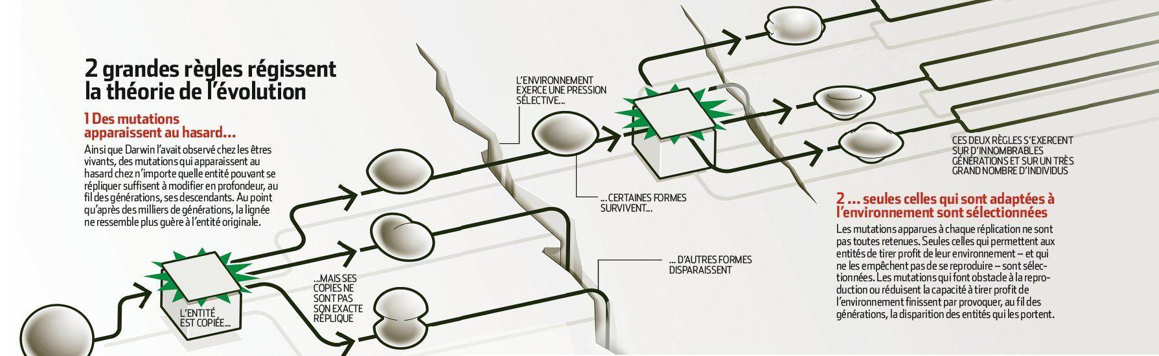
Analogie avec la théorie de l’évolution
C’est un peu comme la théorie de l’évolution :
https://www.science-et-vie.com/archives/l-irresistible-extension-de-la-theorie-de-l-evolution-37187

Slide 6
Git
Voyez-vous, ces différentes versions du projet, Git vous permet de les sauvegarder de façon intelligente et structurée : Contrôle de version.
En d’autres mots, il vous fait un historique du projet.
Il le contrôle bien, même en situation de travail collaboratif.
En somme, Git est un système qui permet de faire un contrôle intelligent et structuré de versions d’un projet, même en circonstance de travail collaboratif (même si plusieurs personnes travaillent en même temps sur le même dossier).

Slide 7
Git vs Github
Git : Logiciel de contrôle de version
Inventé sous Linux, il a été créé par l’équipe de Linux Dorval, père de Linux.
Sachez qu’il est possible de faire du Git (versionnage de projets) sans passer par Github et inversement.
Git peut être local
Github : Siteweb, service web ou tu peux te login et avoir un compte, pour faire du Git.
Sachez qu’il est possible d’être sur le site Github sans faire du Git.
Github est obligatoirement en ligne
Github vient d’être acheté par Microsoft (si l’information est encore à jour)

Slide 8
Nomenclature
Le nom GitHub est composé du mot « git » faisant référence à un système de contrôle de version open-source et le mot « hub » faisant référence au réseau social bâti autour du système Git, mais aussi à une plate-forme de correspondance qui est appelée en anglais un « hub ».
https://fr.wikipedia.org/wiki/GitHub

Slide 9
Allons s’enregistrer et se login sur Github
Rendez-vous sur le site : www.github.com
Sign-up et login.
Voici un guide d’utilisation de Github que nous allons décortiquer au fur et à mesure : https://guides.github.com/activities/hello-world/

Slide 10
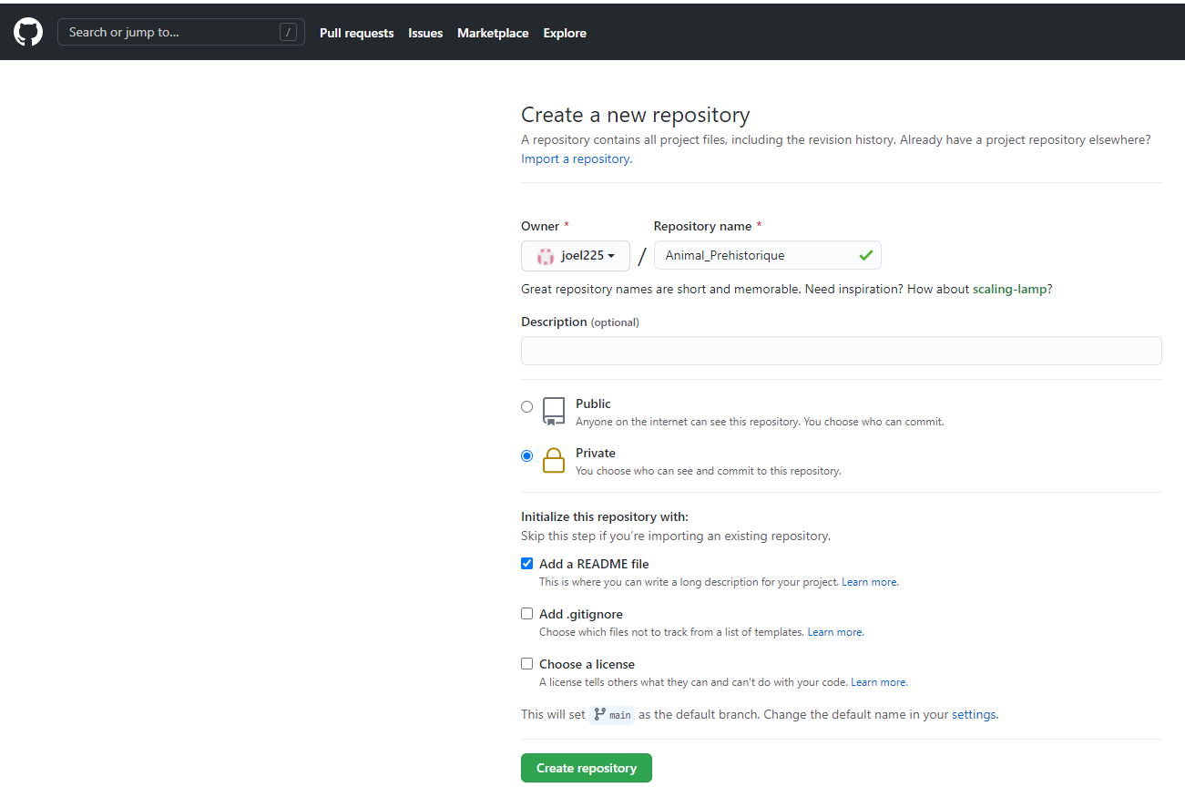
Create a new repository / Créer un nouveau dépôt
Pas d’espace dans le nom, sinon GitHub va vous imposer une barre-d’union.
Add a README file peut être pratique
Vous pouvez choisir la visibilité public (visible par tout le monde) ou privée (visible par vous seul).
Je n’ai pas cliqué Add .gitignore, mais un peu plutard en local on verra ce que c’est.
ET enfin, clickez sur Create repository

Slide 11
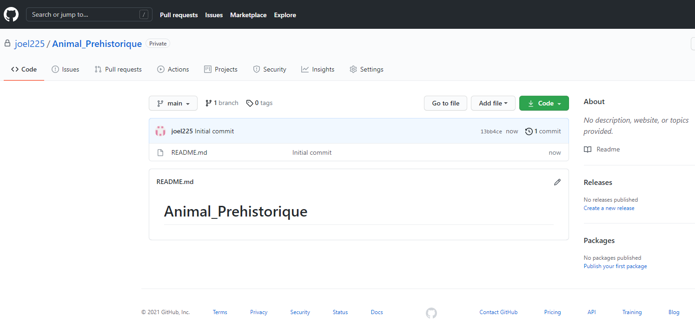
Voici enfin notre premier dépôt ☺
Vous vous souvenez que j’ai coché l’option Add a README file :
et bien il est là.

Slide 12
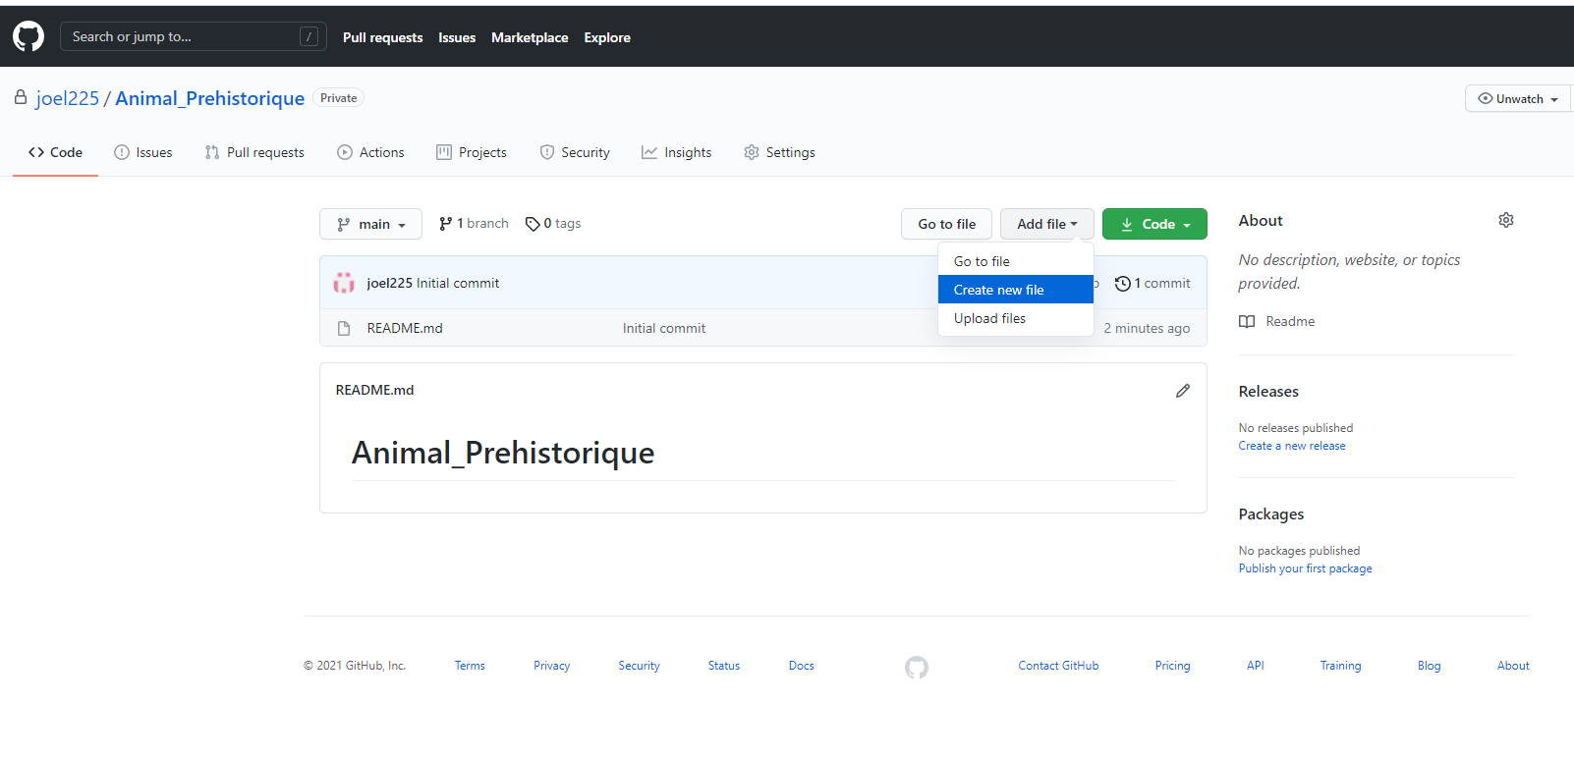
Jouez avec ces 3 boutons : vous pouvez :
Allez sur un des fichiers de votre dépot.
Créer un nouveau fichier
Télécharger un fichier.
Je me crée un nouveau fichier

Slide 13
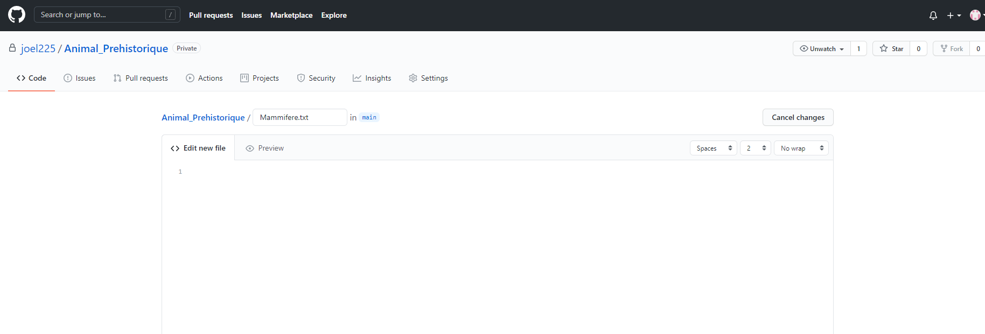
Je vais l’appeler Mammifere.txt.
NB : L’extension peut être un .txt, docx, .java, cpp, … Comme je l’ai dit d’entrée, Github, ce n’est pas que de la prog. Un écrivain peut utiliser Github.

Slide 14
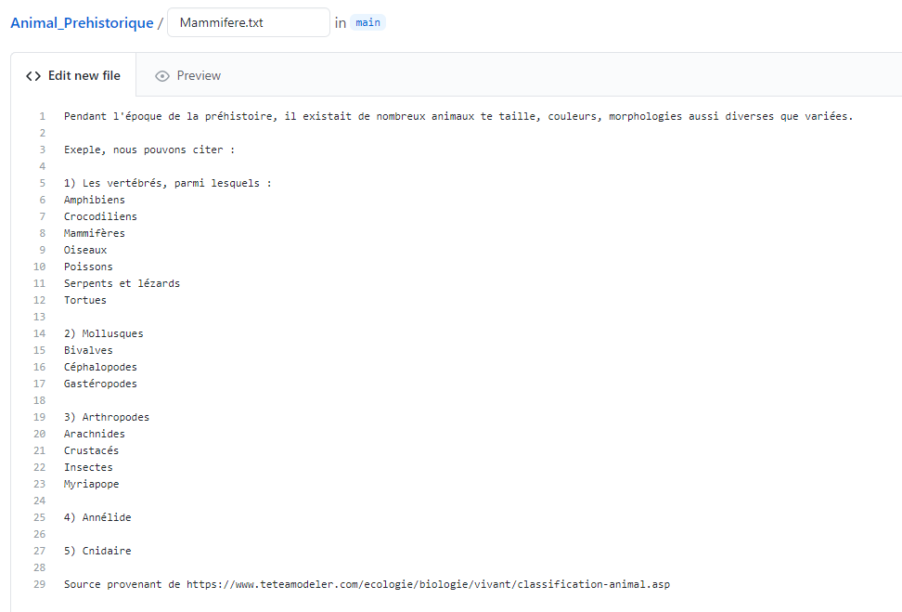
https://www.teteamodeler.com/ecologie/biologie/vivant/classification-animal.asp

Slide 15
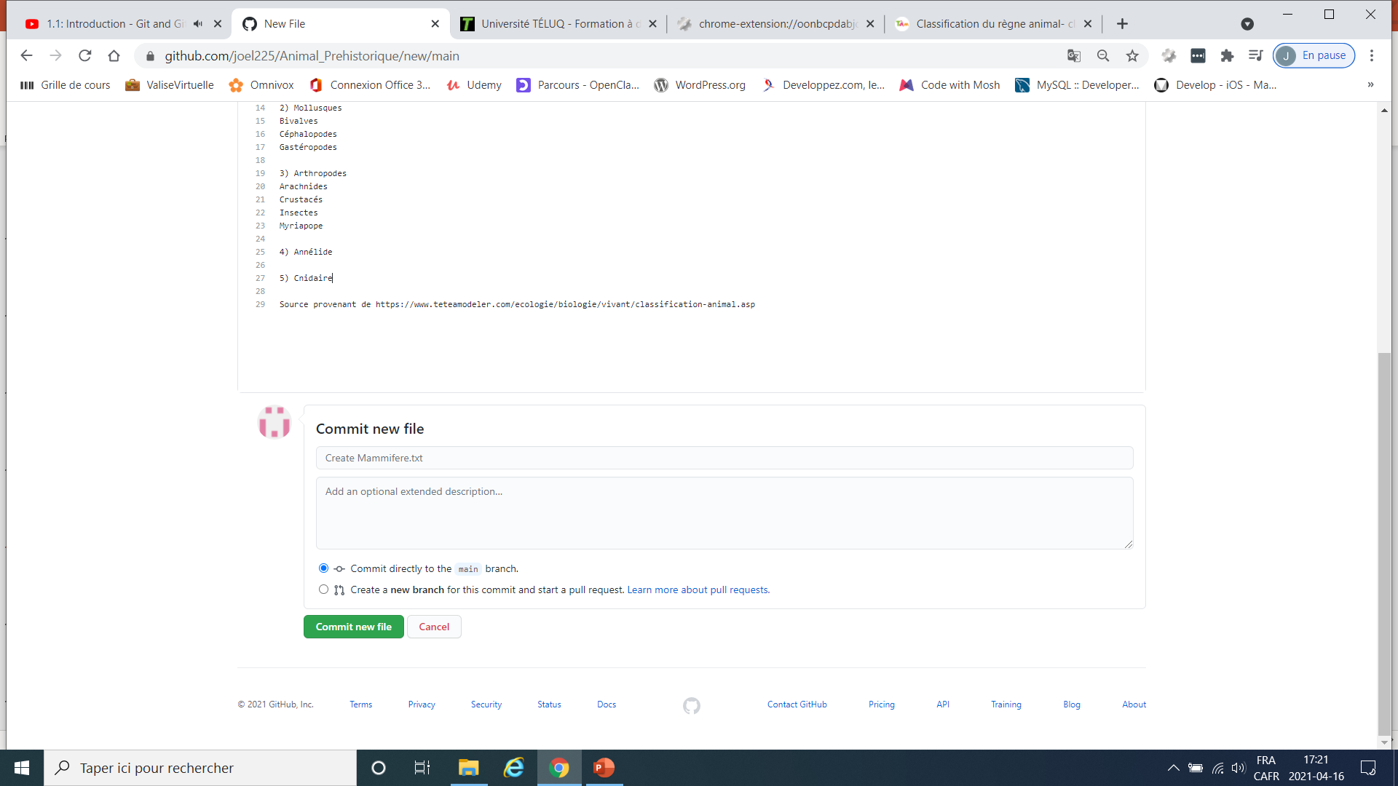
Commit dans la branche principale.
Nous allons rester dans la branche principale pour l’instant.
Nous verrons par la suite en quoi consiste la création d’une nouvelle branche.
N’oubliez pas de cliquer sur Commit avant de quitter. Commit = Save

Slide 16
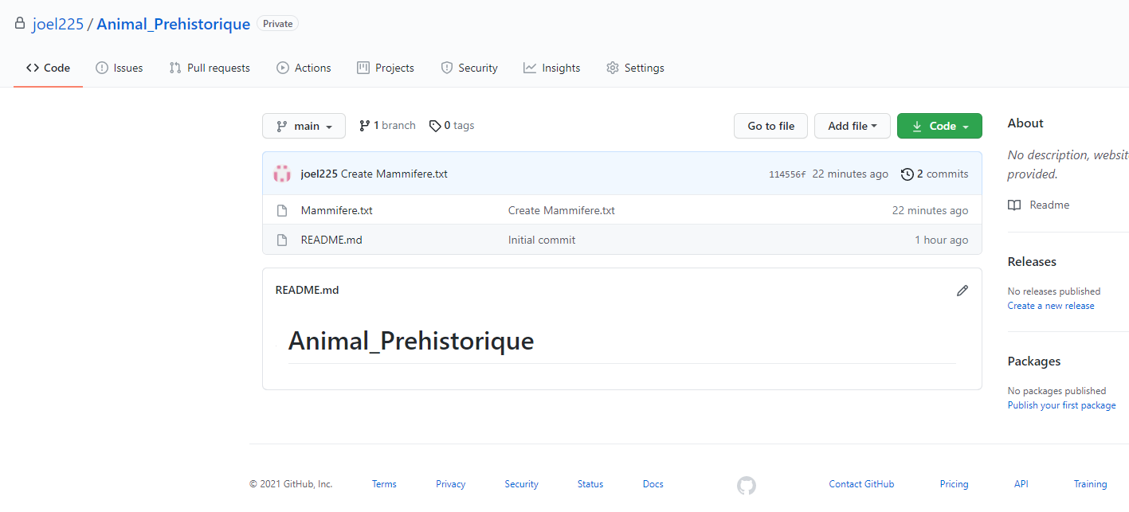
C’est fait !
Il est sauvé !
À présent je peux cliquer sur mammifere.txt ou Go to file puis sur Édit this file pour continuer à l’éditer.

Slide 17
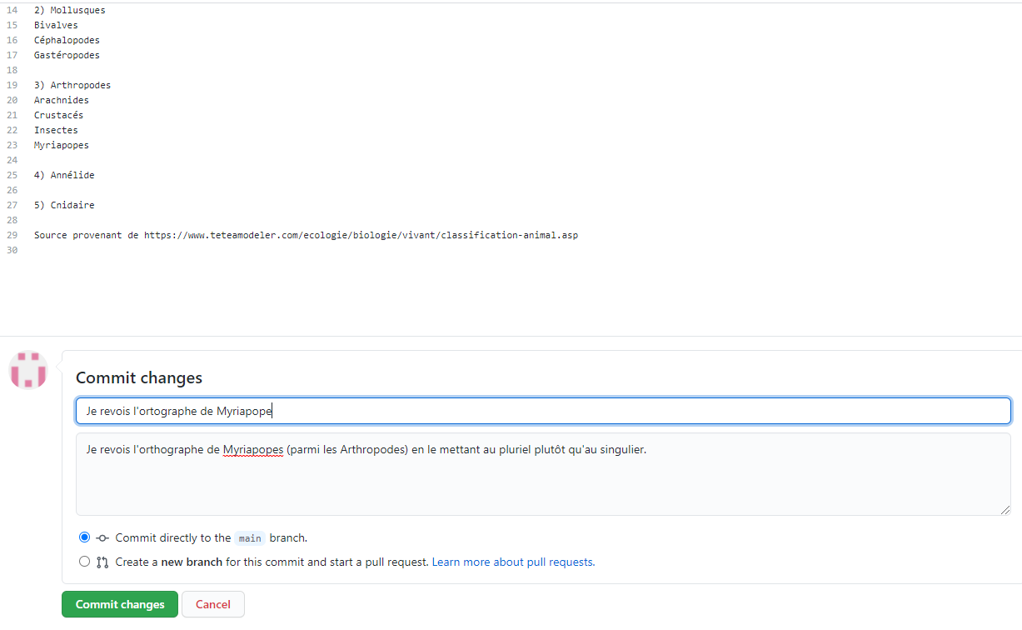
Commit changes = Sauvegarder les changements.
Il contient 2 parties :
1) Le titre que je donne au premier changement apporté. Il faut que le titre soit assez court (moins de 50 caractères).
2) Un résumé (facultatif du titre) si on a besoin d’apporter des précisions sur le titre.

Slide 18
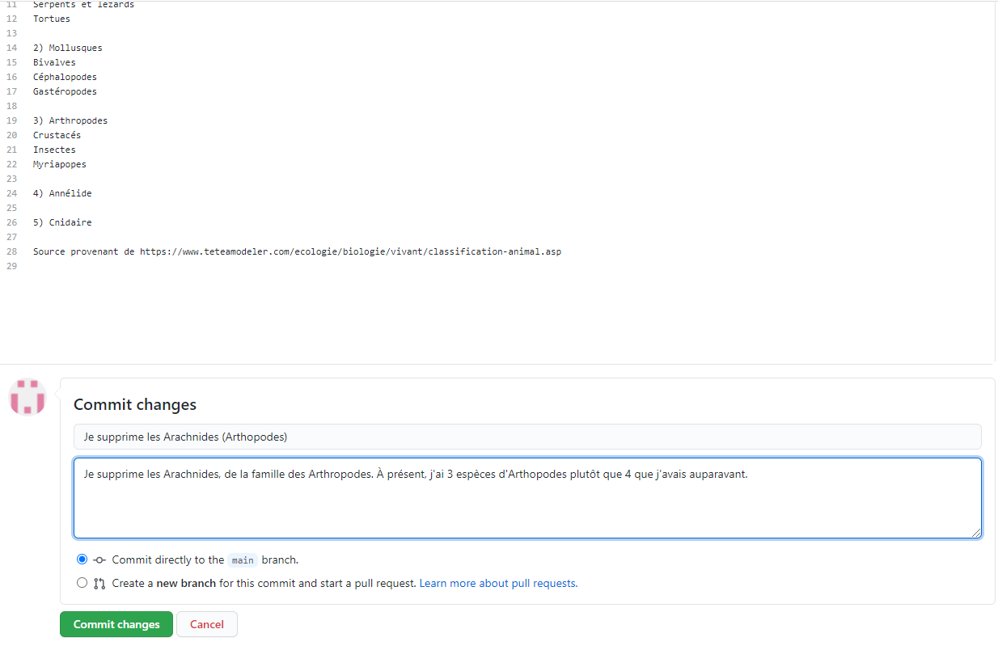

Slide 19
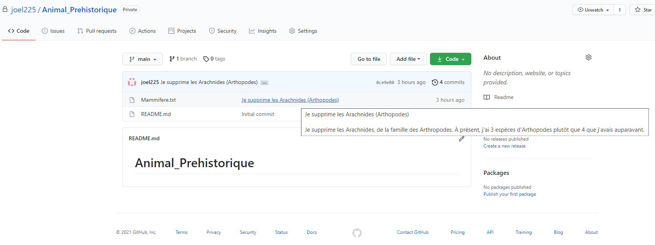
Je retourne à présent sur la dernière mise-à jour (commit) effectuée.

Slide 20
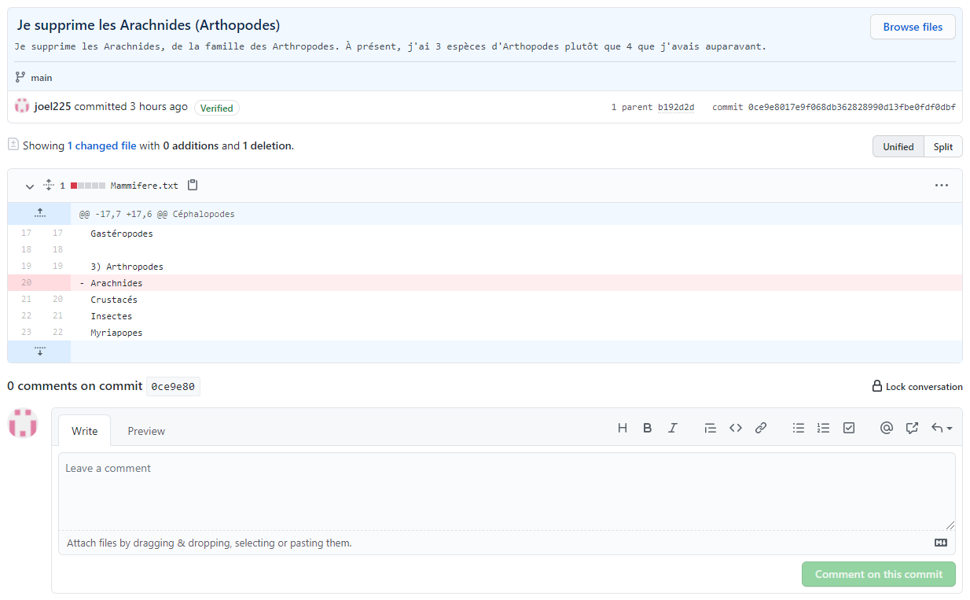
Remarque : Ce fichier (commit) parent a un ID : il restera unique dans tout votre projet; vous pourrez à tout moment, même dans 2 semaines, après avoir beaucoup avancé dans votre travail, revenir le récupérer, et recommencer à travailler dessus si vous voulez développer un autre travail sous un angle complètement différent.
Github me présente en rouge le dernier élément supprimé. Un ajout aurait été représenté en vert.
À présent cliquez sur < > code en haut à gauche, et Go to file. Cliquez sur le nom du fichier.

Slide 21
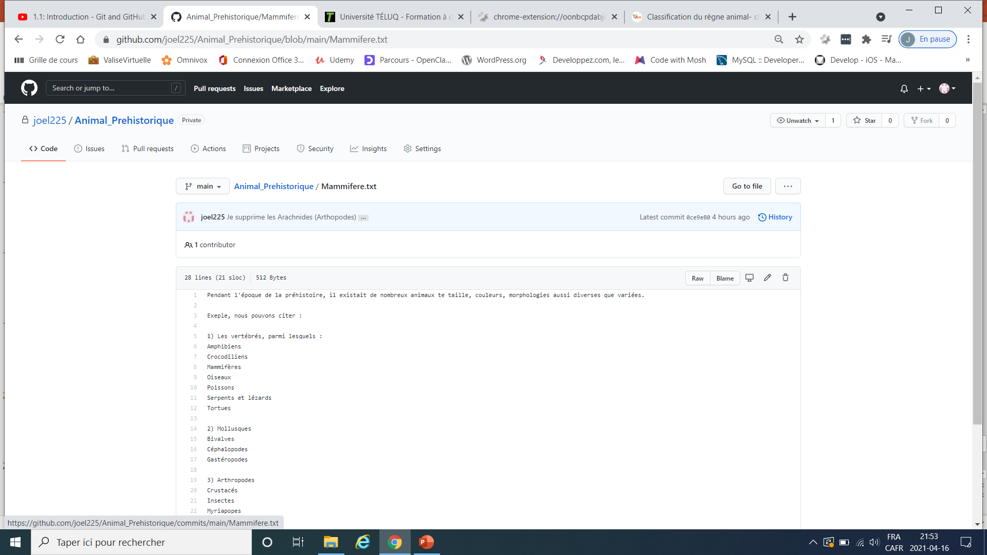
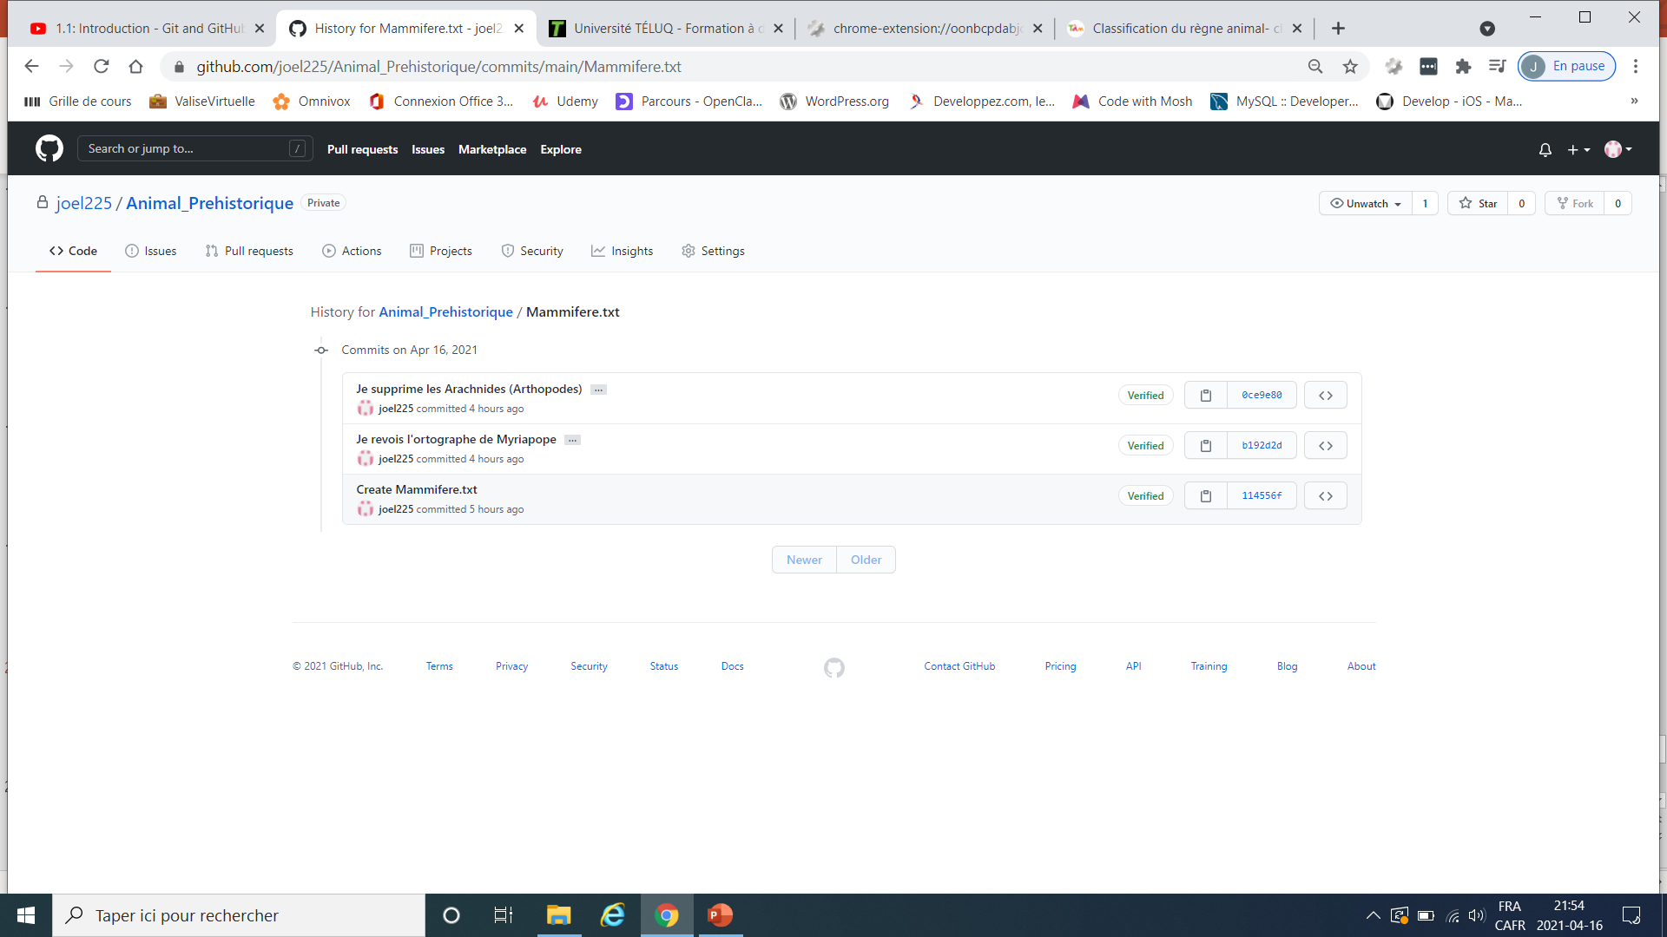
Avec Historique, j’ai la liste de toutes les versions de mon fichier.

Slide 22
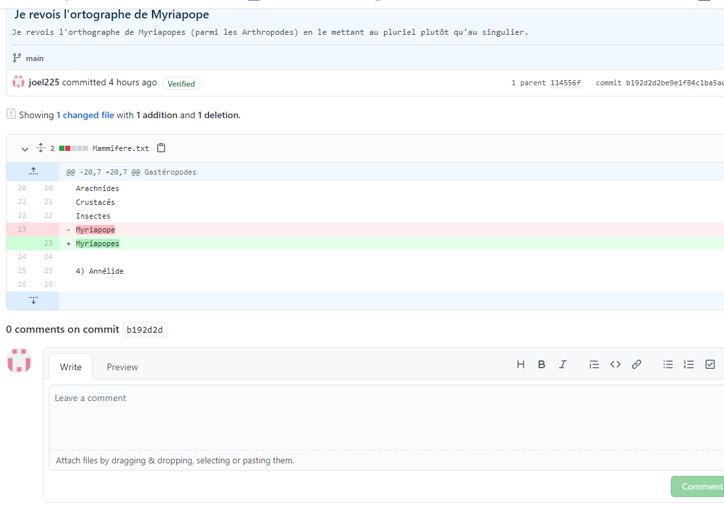
Je clique sur une des version antérieurs, et je peux voir ce qui a été retiré (rouge) et ce qui a été ajouté (vert)

Slide 23

Les Branches
Commit
Commit
Branche 4
Branche principale
Mammifères
Vertébrés
Oiseaux
Commit
Branche 2
Branche 2
Pour ouvrir une branche secondaire
Commit
Branche 3
Cliquer Create branch pour le créer
Commit

Slide 24

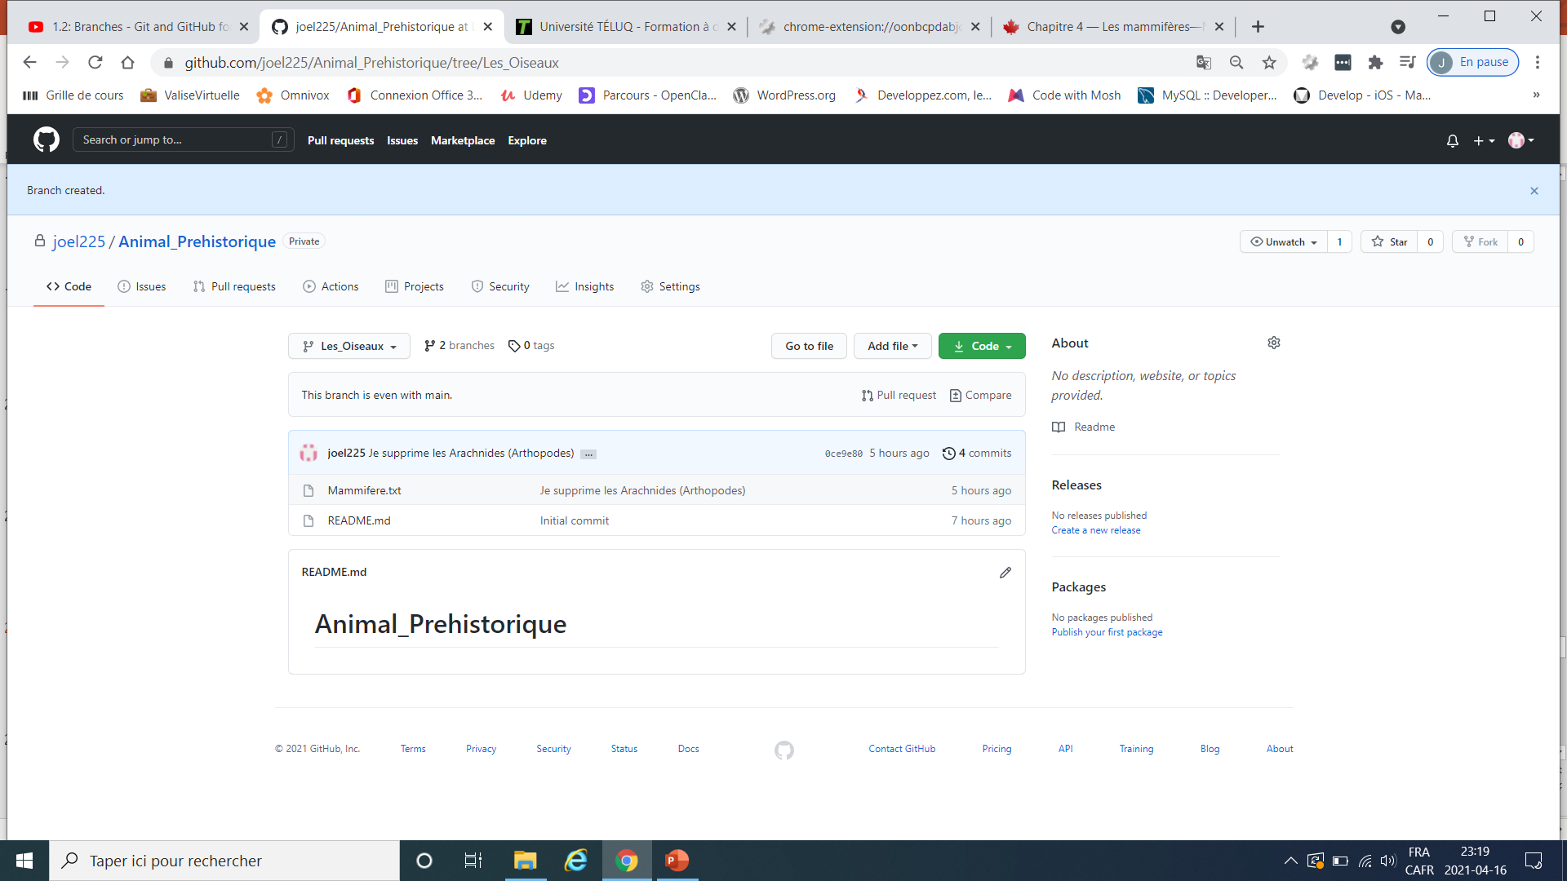
À présent, on peut voir qu’on a 2 branches :
La principale
Les_Oiseaux

Slide 25
Graphs(Insights) and Network
Il faut passer à la version Pro pour voir ce que ça donne en graphique.

Slide 26
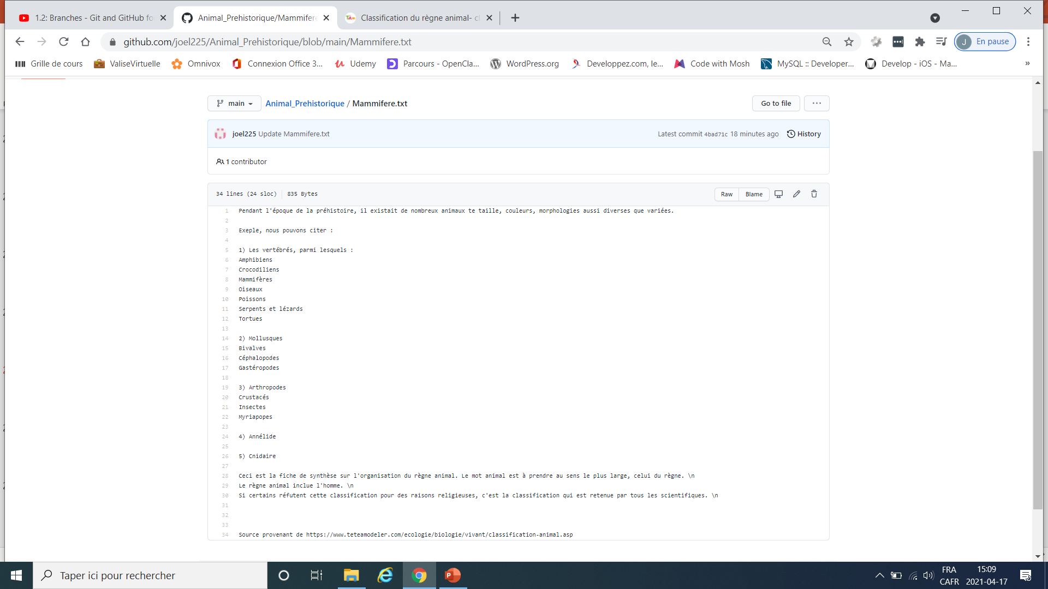
Branche
Branche principale
Remarquez bien le paragraphe en bas. Ça va nous servir à comprendre le merge.

Slide 27
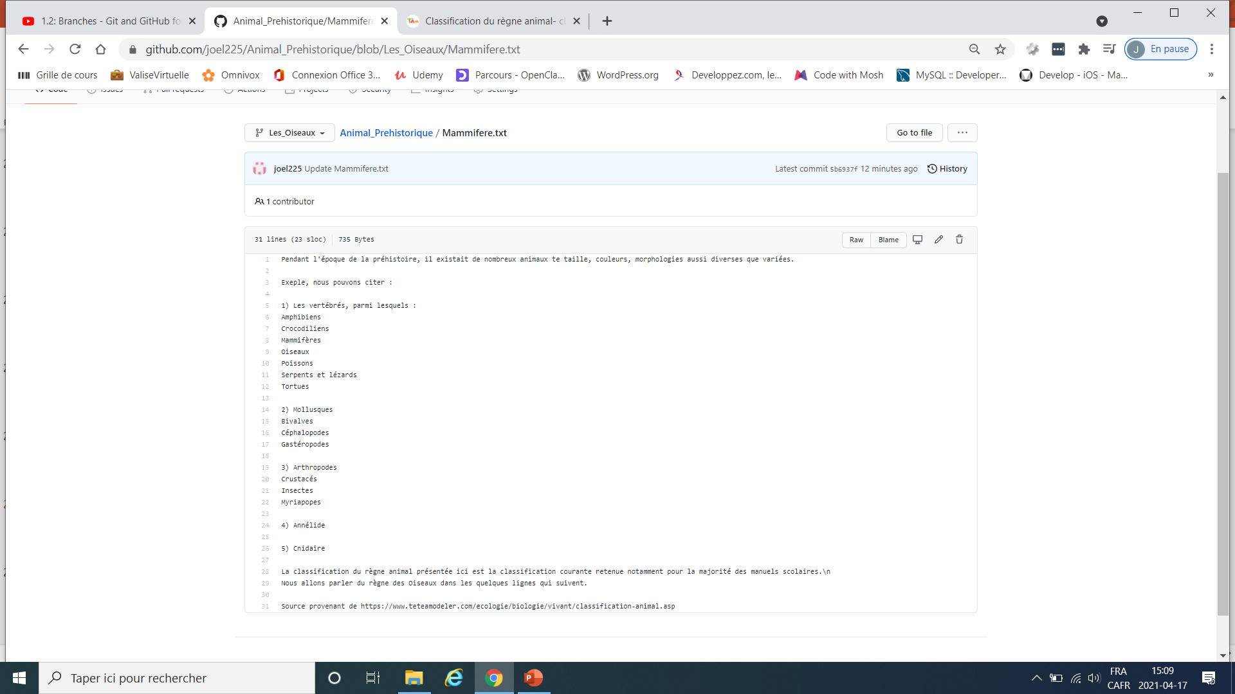
Branche 2 = Les_Oiseaux
Remarquez bien le paragraphe du bas. Ça va nous servir à comprendre le merge.

Slide 28
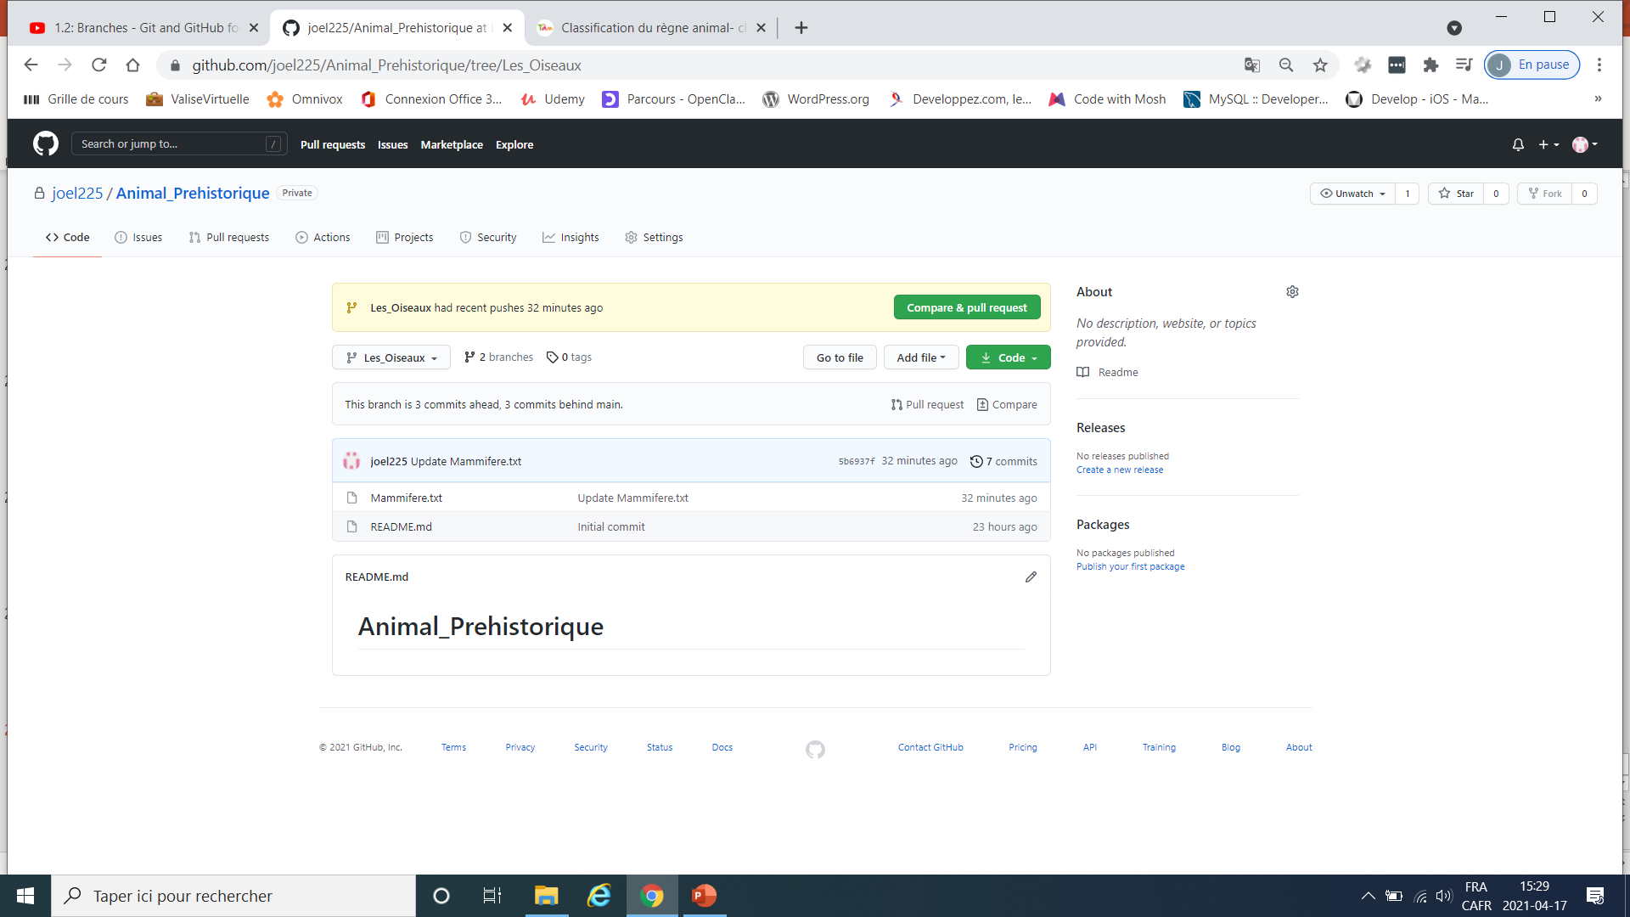
Pull request et Merge
Pull veut dire tirer, apporter, recueillir
Merge veut dire fusionner. Consiste à fusionner 2 idées.
En gros si on remarque que ce qu’on a dit dans la branche 2 n’est pas mal du tout, on peut le fusionner avec la branche principale. Je demande à ma branche principale d’accepter d’incorporer mon idée.
Pour cela, je me positionne sur (le dernier commit de) la branche 2, et je fais un Pull-request sur la branche main.

Slide 29
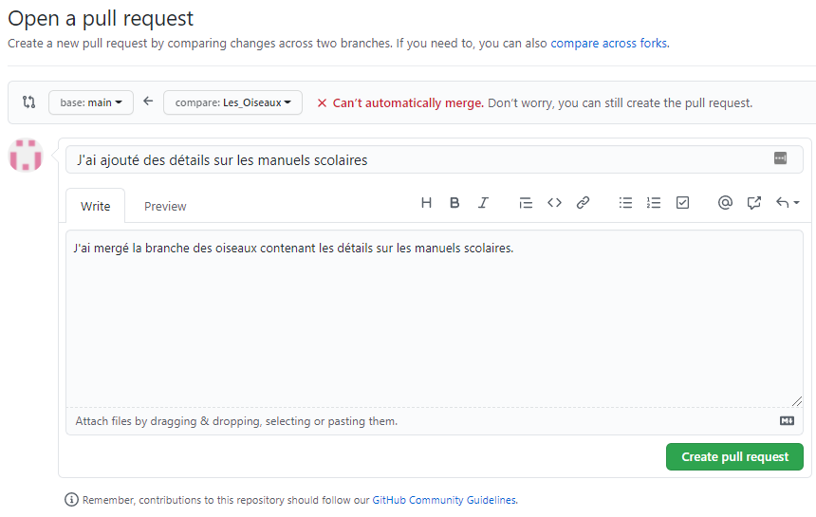

Slide 30
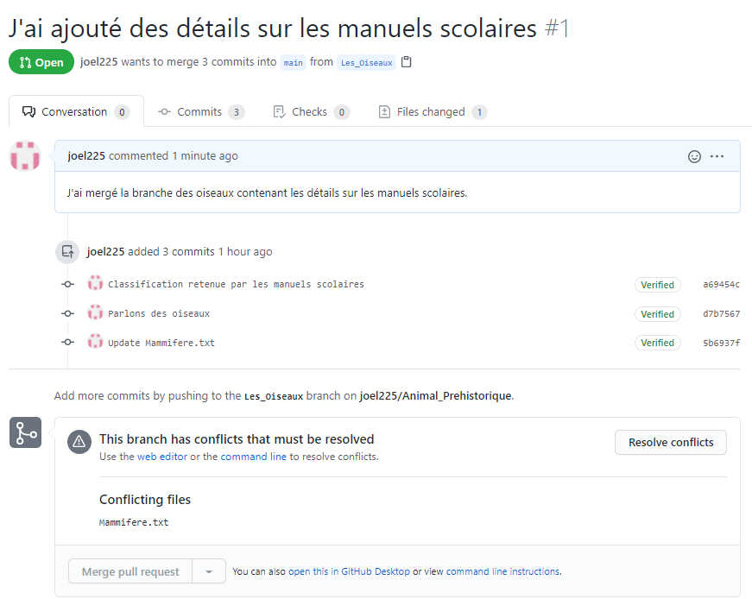
S’il y a des conflits signalés, il faut les corriger en déplaçant les textes. Mais la vraie chose qu’on fait ici, c’est qu’on supprime quelques lignes.
<<<<<<<<
=========
>>>>>>>>>
du coté de la branche qui fait la requête.

Slide 31
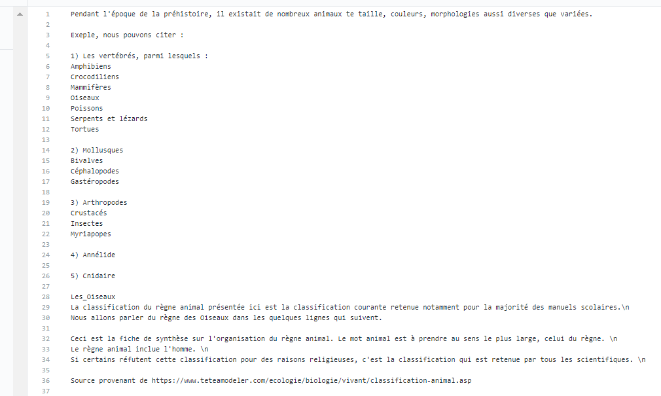
Réarrangement des morceaux pour régler les conflits.

Slide 32
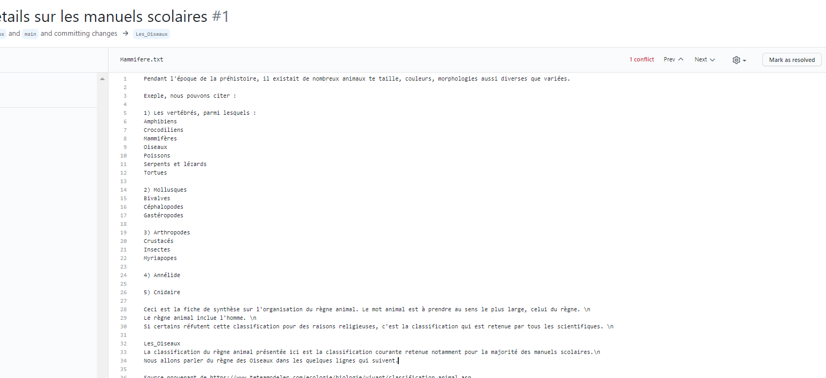
Mark as resolved / Marquer comme resolu
puis Commit pour sauver la modification.

Slide 33
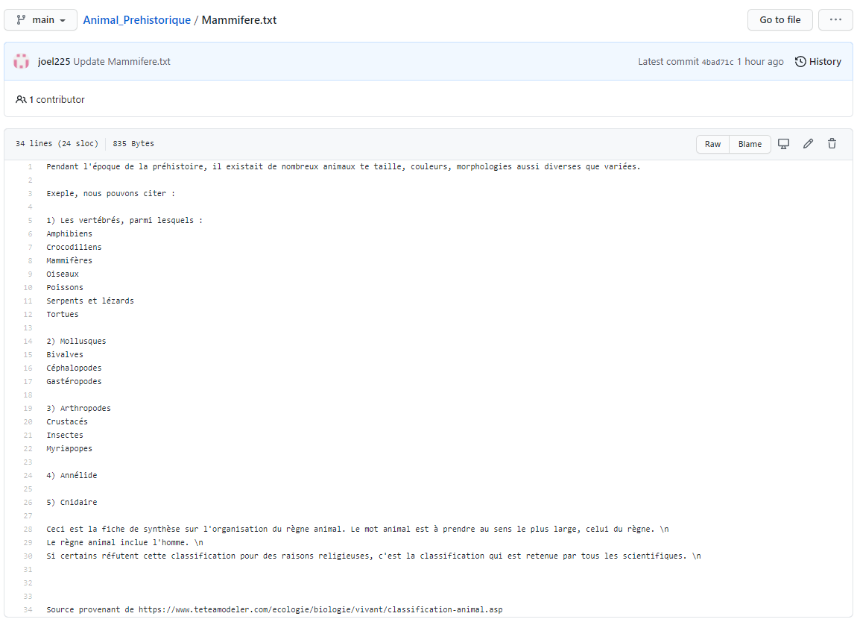
À présent, observez le fichier de la branche principale.
Le merge de sa part, bien qu’a été REQUESTED par la branche 2 (Les_Oiseaux), n’a pas encore été accepté par la branche principale.

Slide 34
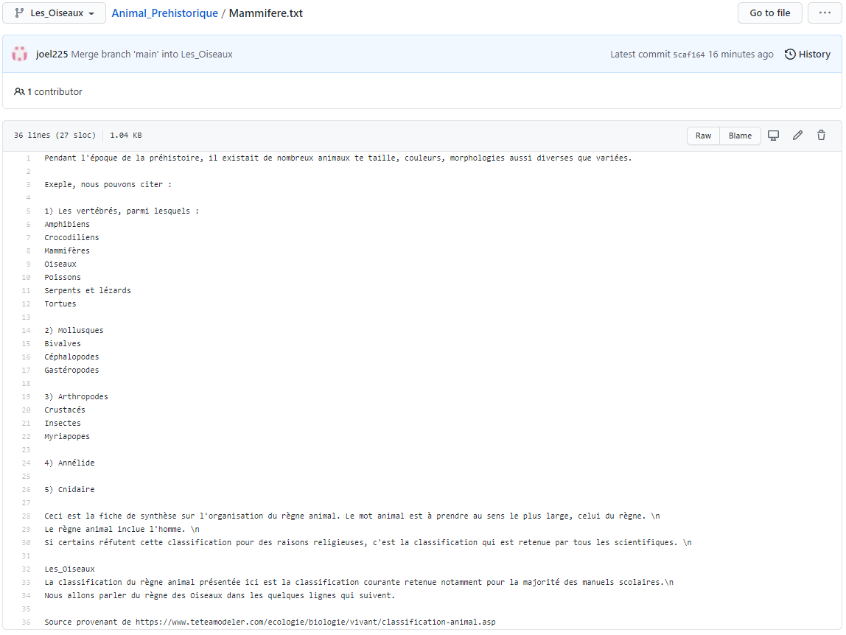
Ensuite, observez le fichier Mammifere.txt de la branche 2 (Les_Oiseaux).
Vous constatez que c’est cette branche 2 que je règle les conflits avant de le proposer à la principale.

Slide 35
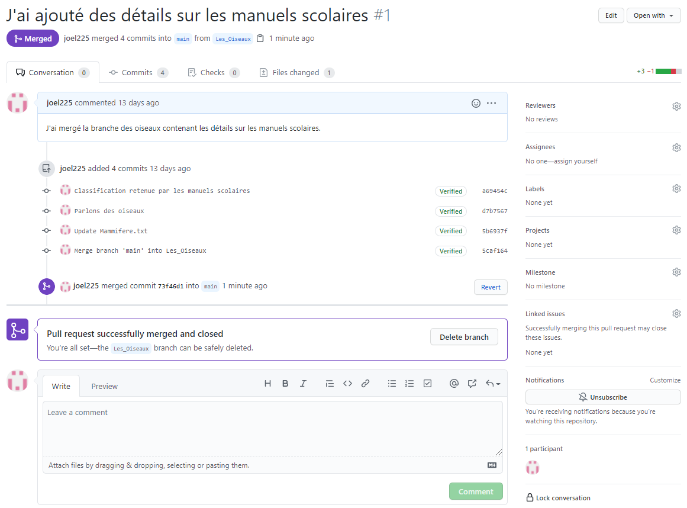
Je termine mon Pull-request avec un Merge.
Donc en pratique, ma branche Les_oiseaux peut-être supprimée à cet instant, car les 2 branches ont la même information.

Slide 36
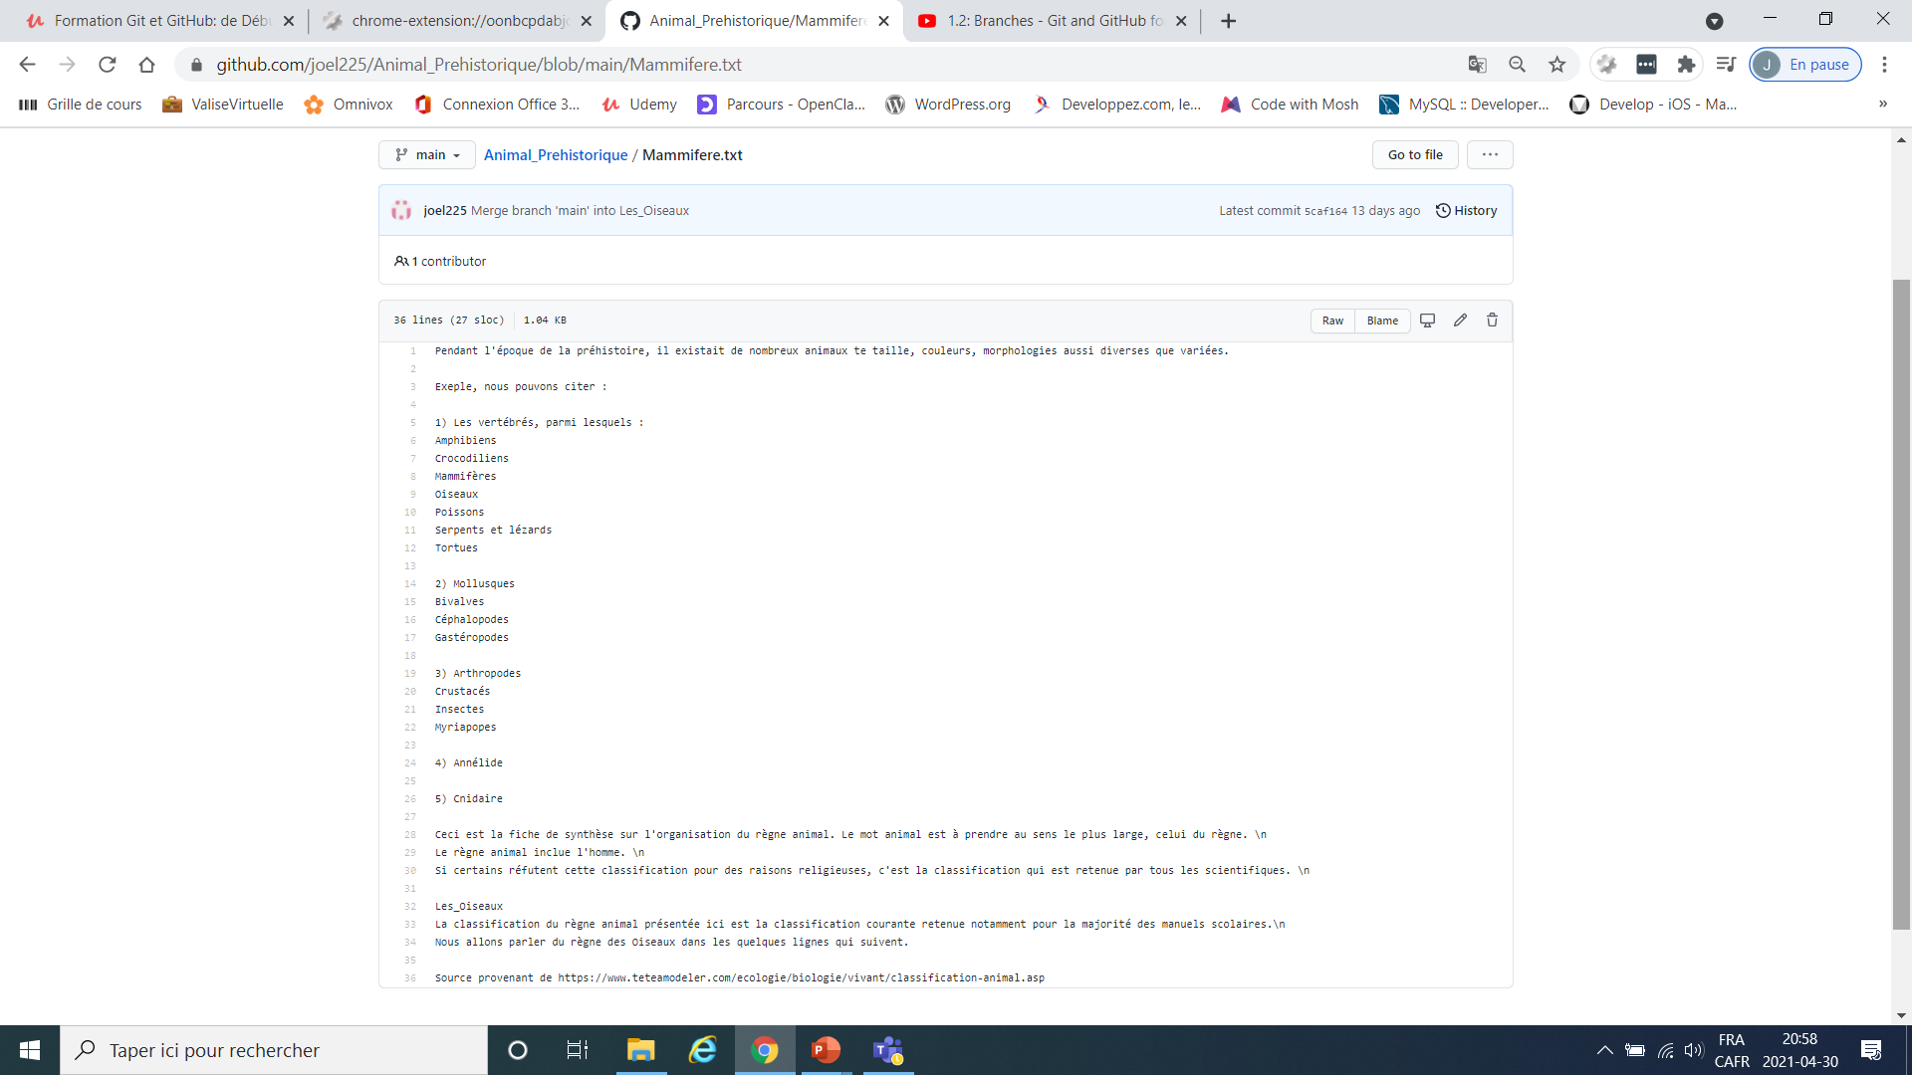



Slide 37
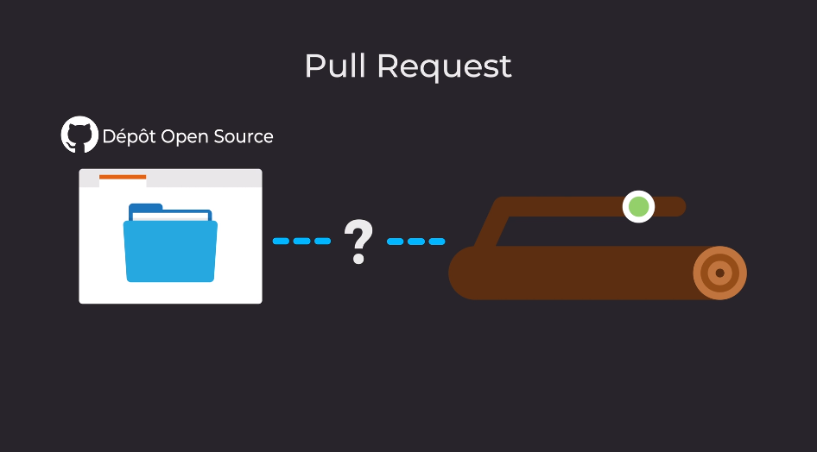
Même principe avec une open source qui n’est pas la votre.
Vous

Slide 38
Fork a repository et Pull Request
Un programmeur sur Github
Vous
Fork = dupliquer
À lui d’accepter votre Pull Request ou non. Exactement comme votre branche 2 et branche main vue tantôt
Idée Fantastique que vous venez de mettre au point. Vous souhaitez la proposer au programmeur comme contribution

Slide 39
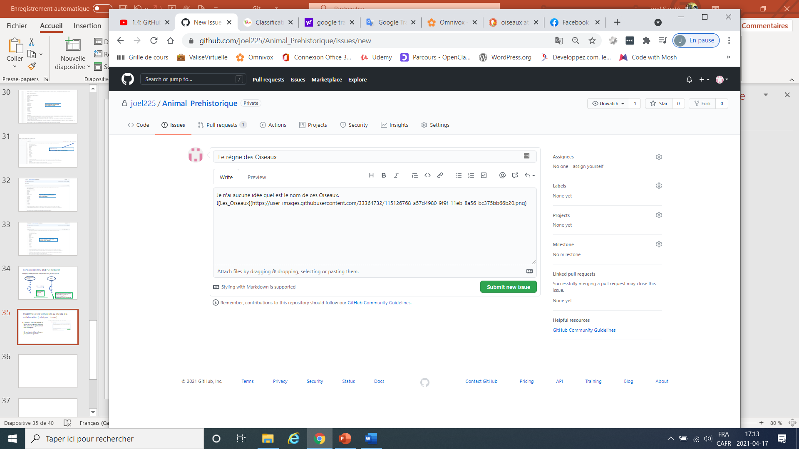
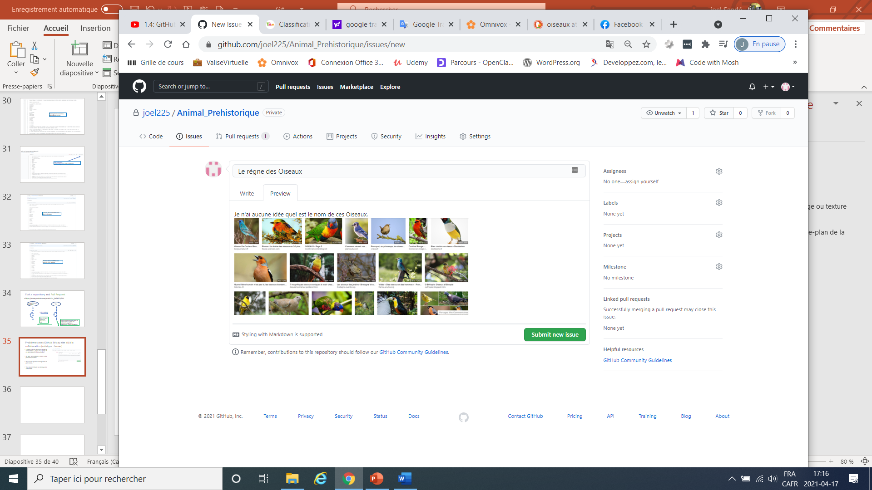
La rubrique : Issues
« Issues » c’est un endroit où laisser un commentaire à propos d’un projet. Il est généralement relié aux Bogues.
On peut aussi utiliser « Issues » pour poser des questions.
Vous pouvez ajouter une image avec un print-screen.
Vous pouvez cliquer sur preview pour voir l’image.

Slide 40
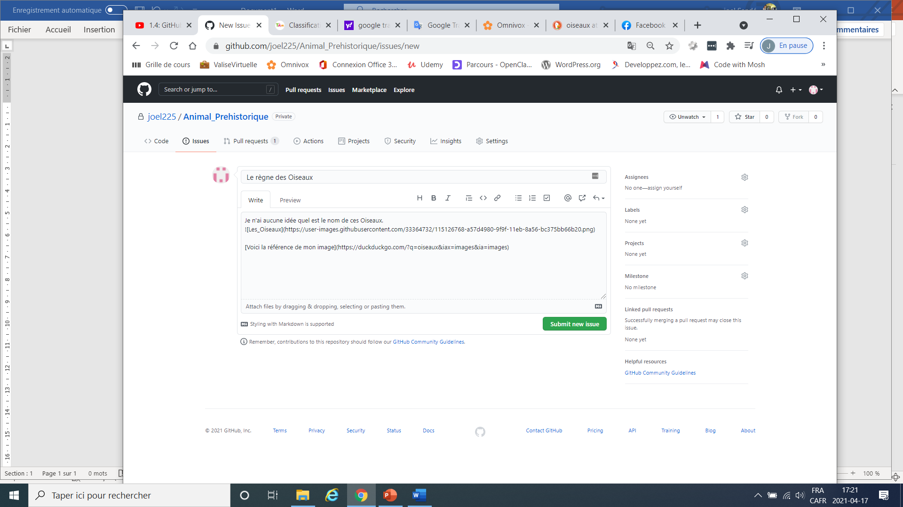
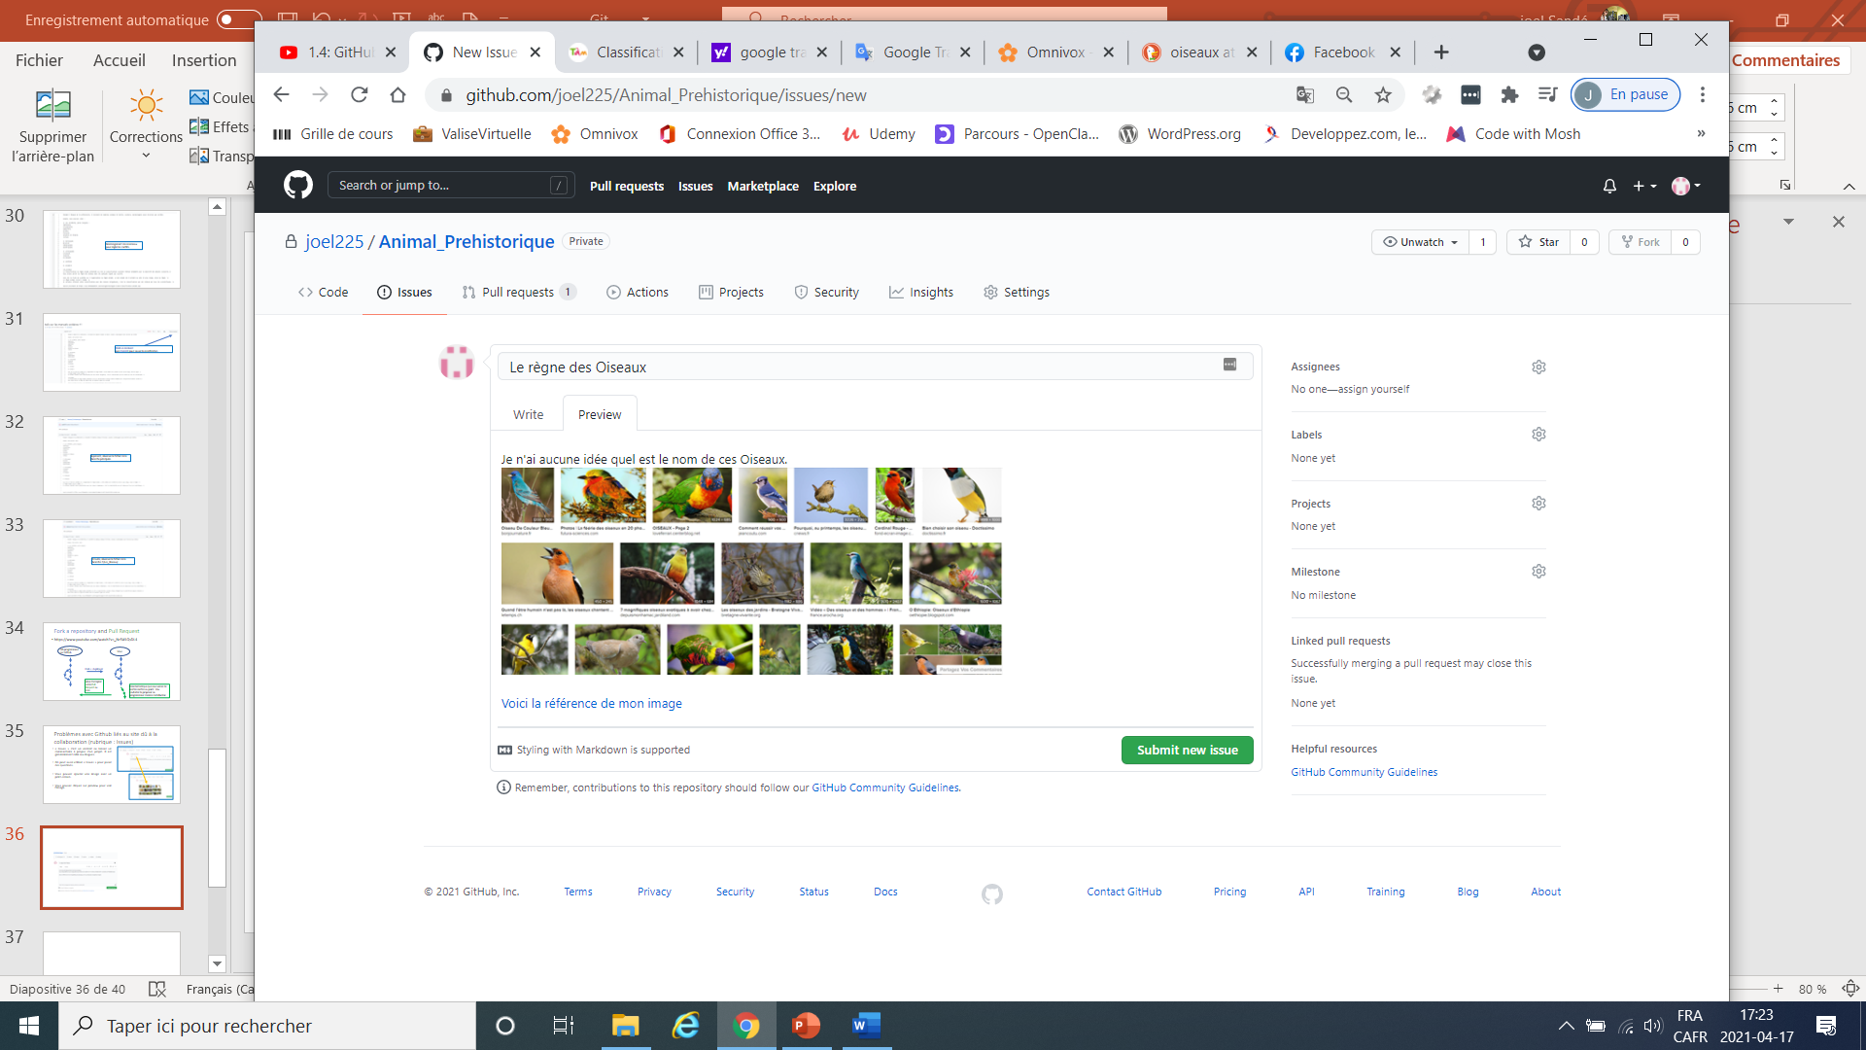
Vous pouvez ajouter un lien hypertexte pour la référence, ... en suivant ce formatage
Toutes les informations du style vous sont données ici

Slide 41
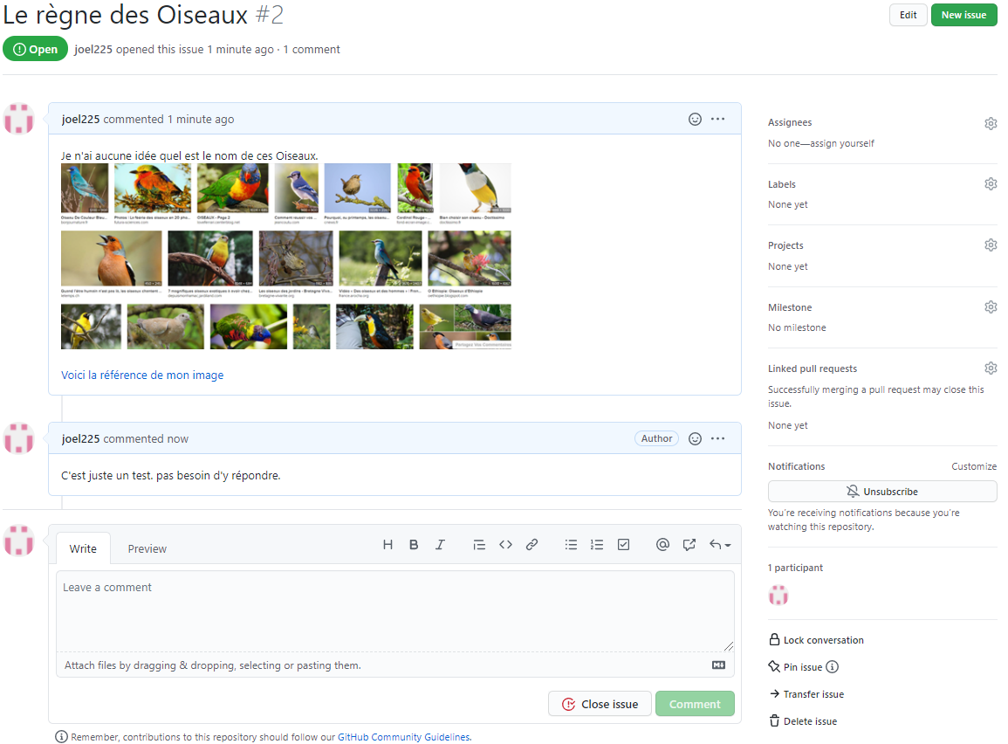
Vous pouvez y mettre un libellé, définir le projet lié à ce problème, … en jouant avec les options à droite.

Slide 42
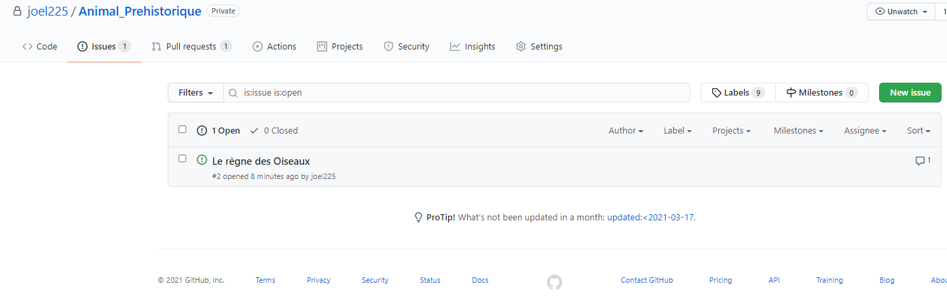
Voici la liste des différents problèmes soumis.
Un problème est ouvert jusqu’à ce qu’il soit fermé. Quand il est résolu, il est fermé.
Un visiteur peut soumettre un problème sur n’importe quel projet.
C’est le propriétaire du projet, ou celui qui a ouvert le problème qui peut fermer le problème.

Slide 43
Comment installer Git sur son ordinateur

Slide 44
Comment installer Git sur son ordinateur
Voici où télécharger Git pour Windows OS https://gitforwindows.org/
ou encore http://www.git-scm.com/
Sur Mac OS : tapez la command git version puis install
Si cette méthode ne fonctionne pas, Aller le téléchargez ici http://www.git-scm.com/download/mac

Slide 45
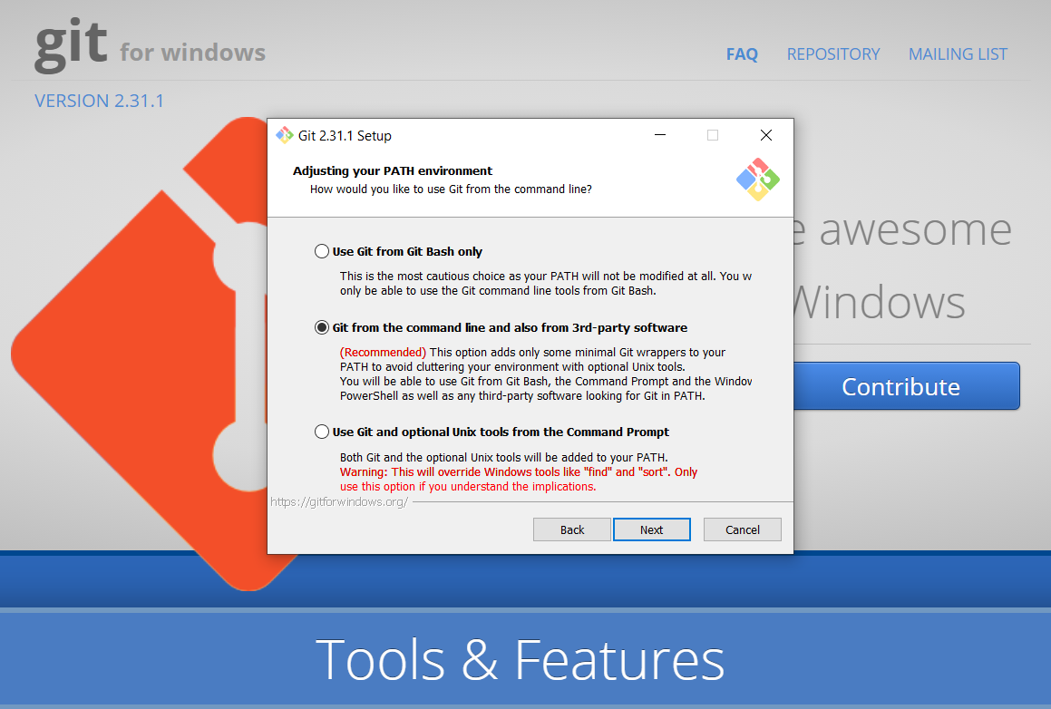
Une façon simple de procéder est de cliquer sur next à toutes les étapes sans changer de paramètres.
OU au pire, sélectionnez les 2 étapes spécifiques que je vous montre. C’est comme vous voulez.

Slide 46
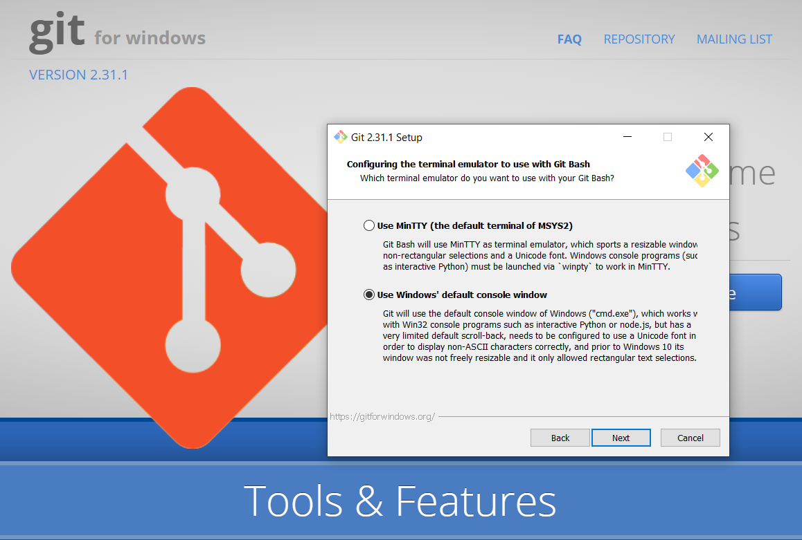

Slide 47
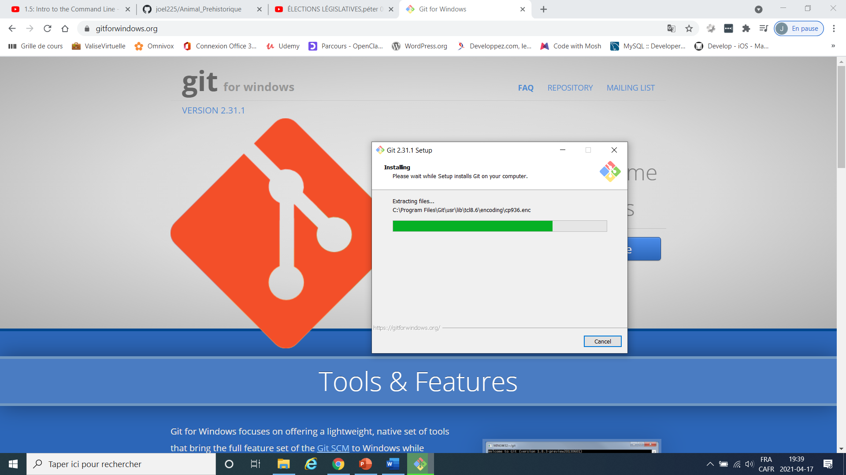
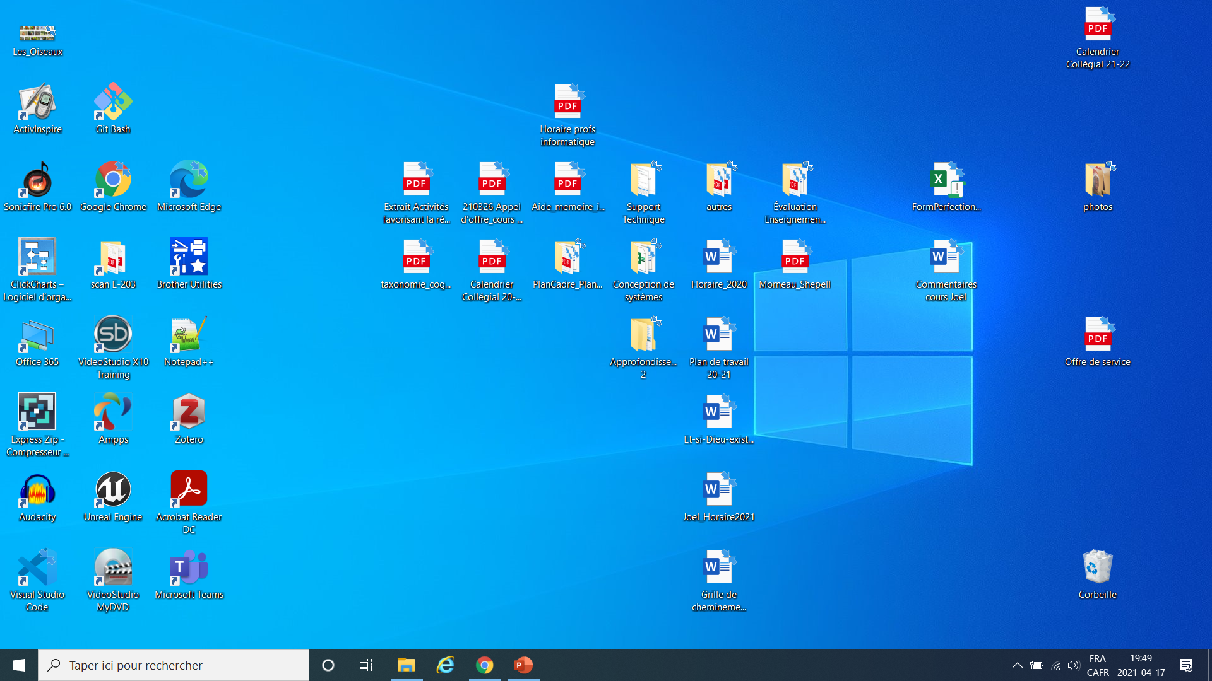
Voici un audit des différents changements qui ont été apportés d’une année à l’autre.
file:///C:/Program%20Files/Git/ReleaseNotes.html
Une fois installé, ouvrons Git Bash. Vous le trouverez aussi via la barre de recherche

Slide 48
Les Lignes de commandes

Slide 49
Les lignes de commande
Il existe un passé, un passé lointain, très lointain, où l’informatique consistait en des lignes de commandes. Aaaayoyyy ! Et oui, ce n’était pas accessible à tout le monde…
À cette époque, il n’y avait pas d’interface graphique. Créer un fichier, supprimer un fichier, écrire dans un fichier, chercher un dossier, changer de direction, afficher le contenu d’un fichier, ... , c’était l’ère des lignes de commandes.
À la base, un ordinateur c’est ça : un invité de commandes, c’est le terminal de votre ordinateur. Les grandes startup ont par la suite modélisé en graphique pour le rendre accessibles à tous par de simples cliques.
Avec Git, on va surtout utiliser l’invité de commandes.

Slide 50
Une des façons de travailler avec Git est de taper des commandes. Ceci vous permettra de travailler localement sans passer par le site Github.
Voici une liste de commandes incontournables :
cd : Change directory / changer de répertoire
pwd : Print working directory
ls : Liste all item present in this directory
clear : effacer tout, très pratique comme commande
cat nom_du_fichier : permet de voir tout le contenu d’un fichier
echo "Hello word" >> nom_du_fichier me permet d’écrire dans un fichier

Slide 51
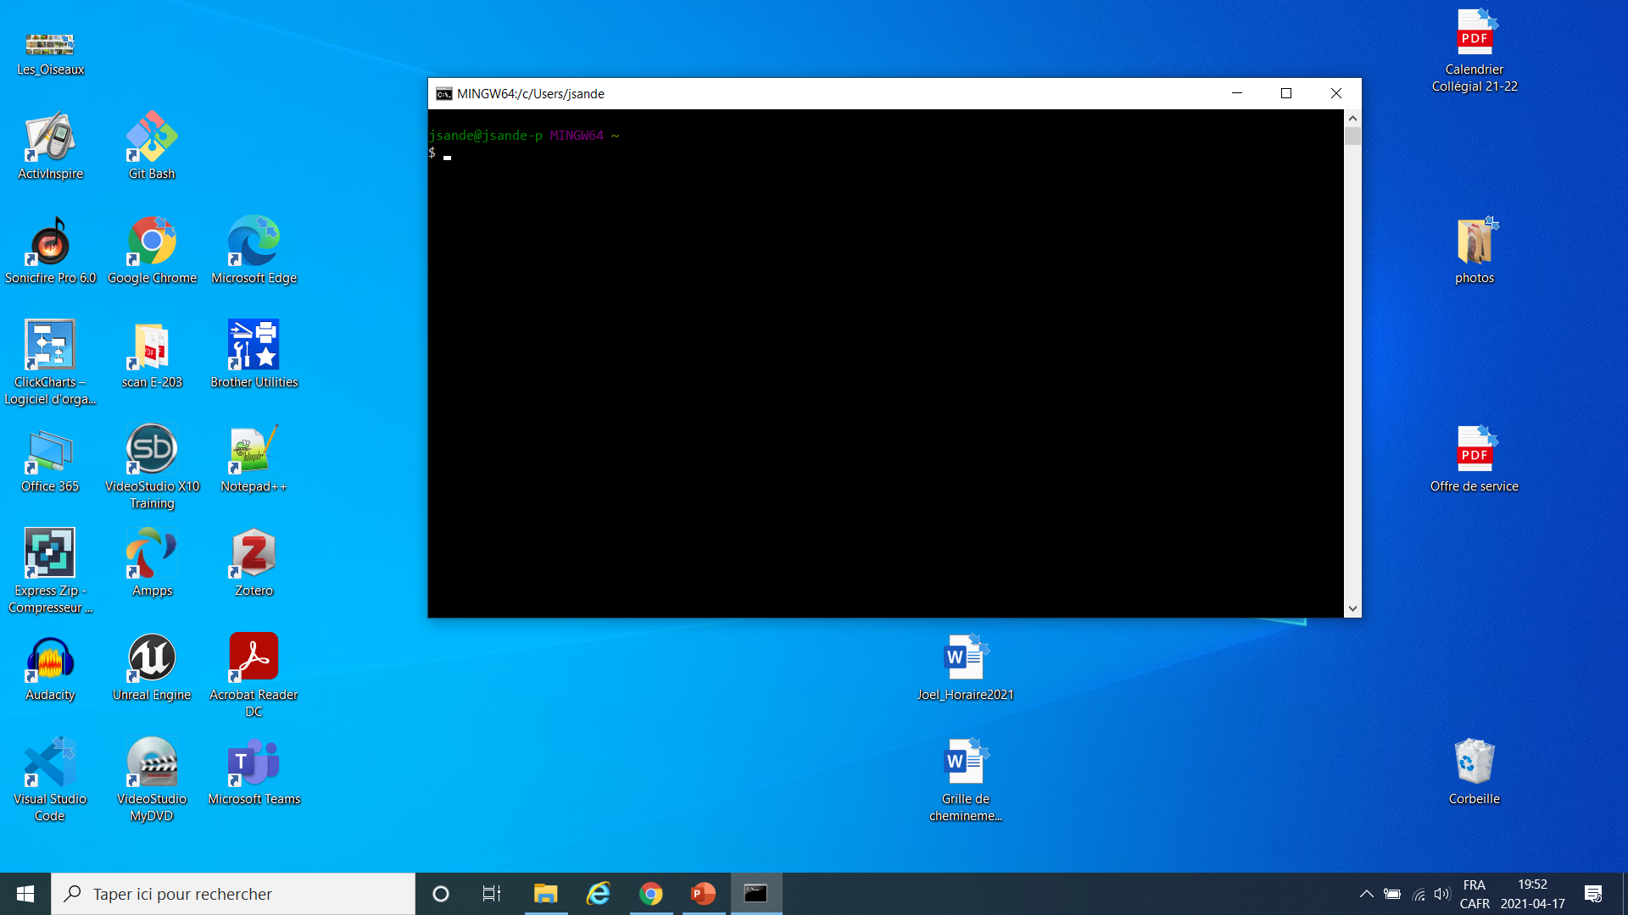
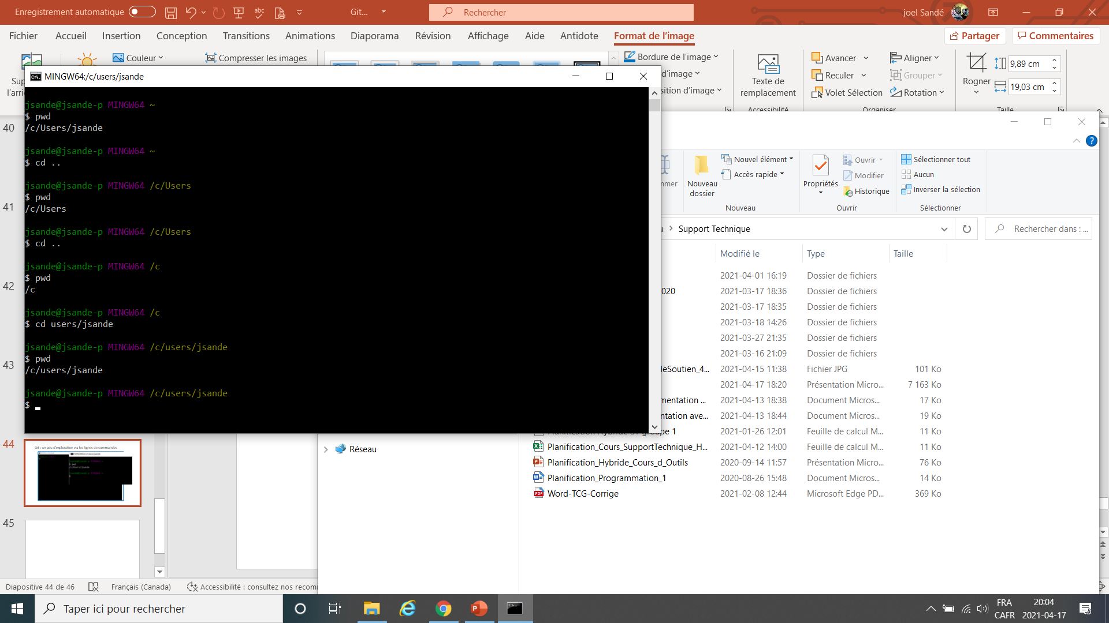
Git : Faisons un peu d’exploration via les lignes de commandes

Slide 52
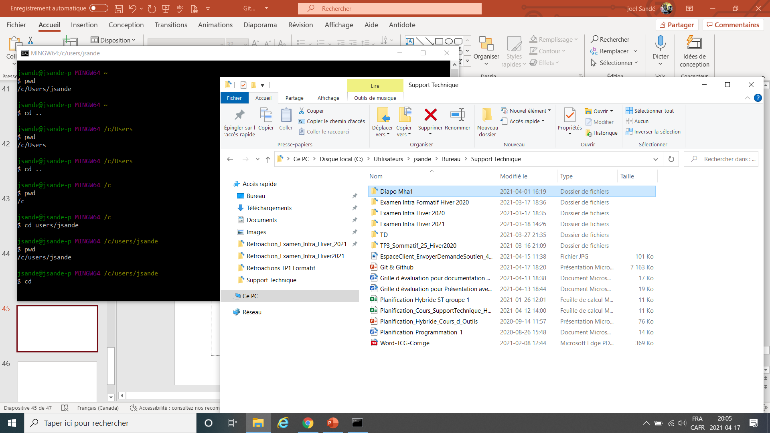
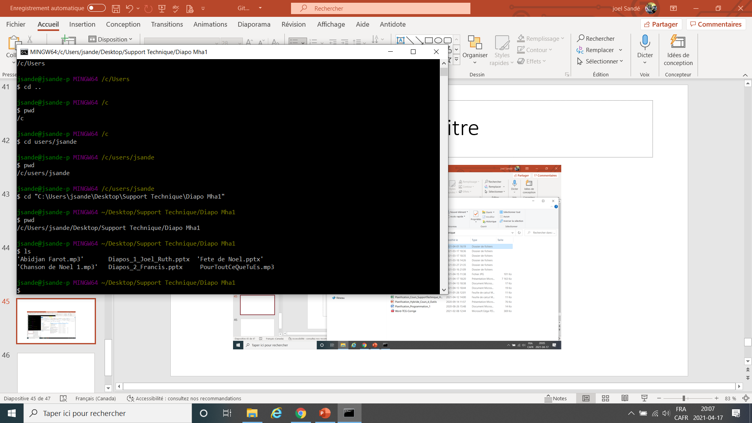
Je peux faire un drag-and-drop du dossier du mariage que je vous ai partagé.
Voici son contenu

Slide 53
Voici quelques commandes utiles sur git
$ git --version nous dira si Git est installé sur notre ordinateur.
$ nkdir nom_nouveau_dossier nous permet de créer un dossier
$ rmdir nom_nouveau_dossier nous permet de supprimer le dossier
$ ls –la permet d’afficher tous les fichier et dossiers y compris ceux qui sont cachés.
$ git status nous donne l’état actuel de notre environnement de travail. Nous l’utiliserons beaucoup celle-là.
$ clear permet d’effacer tout ce que j’ai sur mon terminal.

Slide 54
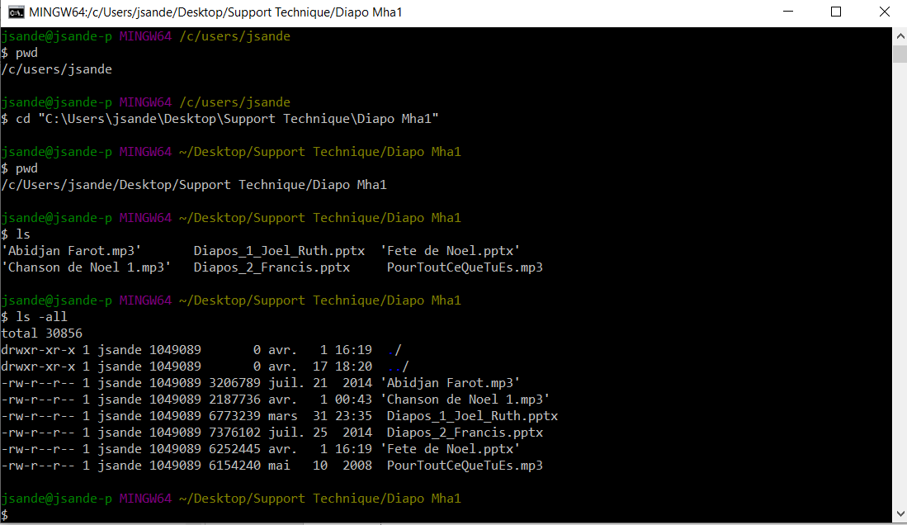
Avec l’ajout du mot-clé –all , j’ai un peu plus de détails sur les items affichés.

Slide 55
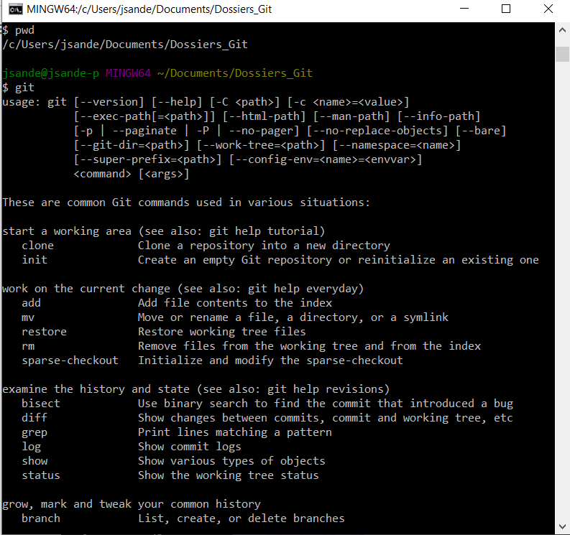
Créez vous un Dossier Git pas loin de votre dossier Javascript et rentrez la commande « git » pour être sûr de voir ce que je vois présentement.
Cela vous donne d’autres idée de commandes intéressantes et que nous utiliserons au fur et à mesure.

Slide 56
Initialisation de Git
Après avoir installé Git sur son ordinateur, on peut très bien travailler en local. Mais avant tout, il faut l’initialiser/le configurer :
$ git config --global user.name alibaba
$ git config --global user.email xxx@xxx.xx
Grace à l’option global, cette command sera faite une seule fois pour toute.
$ git config --global –list pour confirmer que la configuration a bien été effectuée.
$ git sans aucun paramètres, c’est une commande très-très utile.
C’est une bonne idée d’activer les couleurs afin d’améliorer la lisibilité des différentes branches. À cet effet, lançons ces 3lignes de commande :
$ git config --global color.diff auto
$ git config --global color.status auto
$ git config --global color.branch auto
Par défaut, Git utilisera Vim comme éditeur et Vimdiff comme outil de merge. Vous pouvez les modifier en utilisant :
$ git config --global core.editor notepad++
$ git config --global merge.tool vimdiff

Slide 57
Comment créer un dépôt local ?

Slide 58
Comment créer un dépôt local ?
Dans un logiciel de gestion de versions comme Git, une copie de projet est appelé : un dépôt.
Il y a 2 façon de créer un dépôt local:
En créant un dépôt local vide pour accueillir un nouveau projet ;
En clonant un dépôt distant, c’est-à-dire rapatrier tout l’historique d’un dépôt distant en local, afin de pouvoir travailler par dessus.

Slide 59
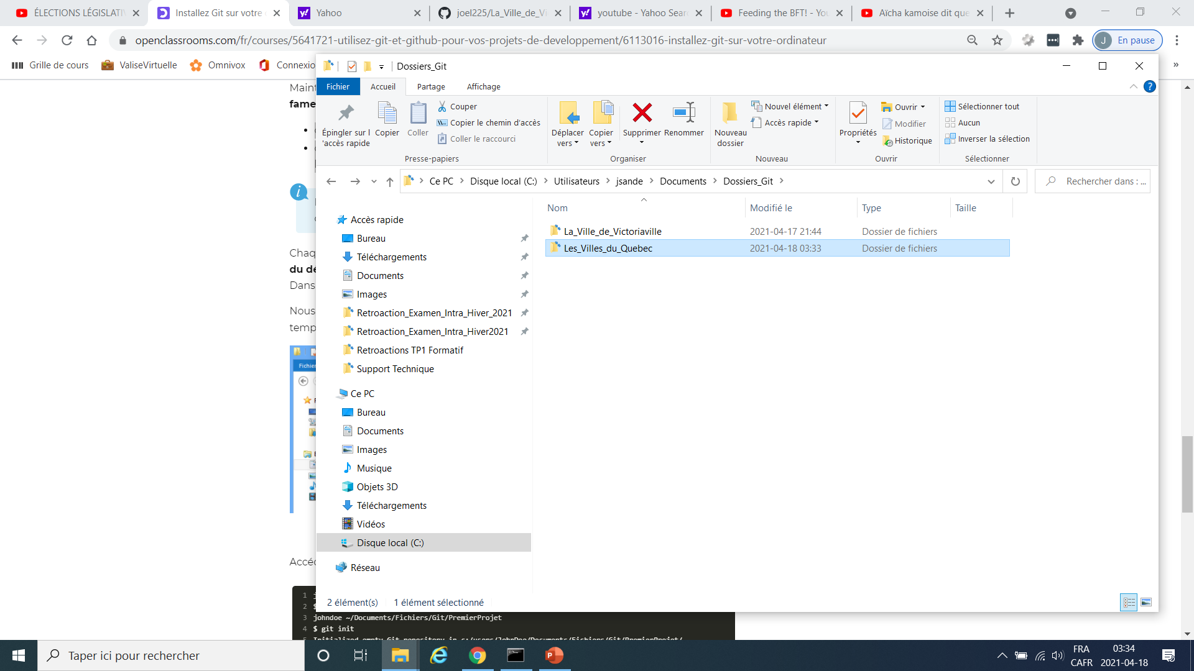
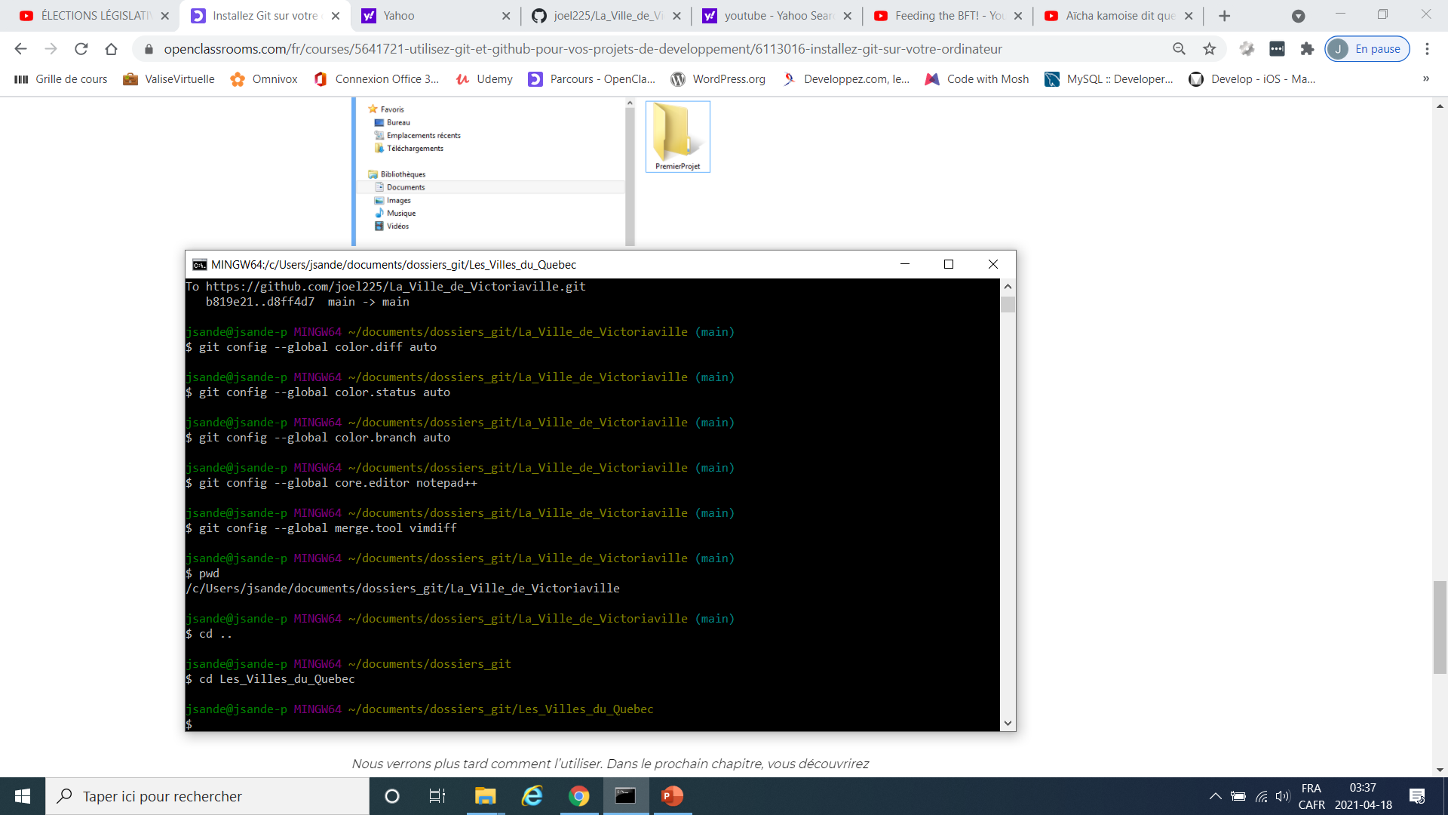
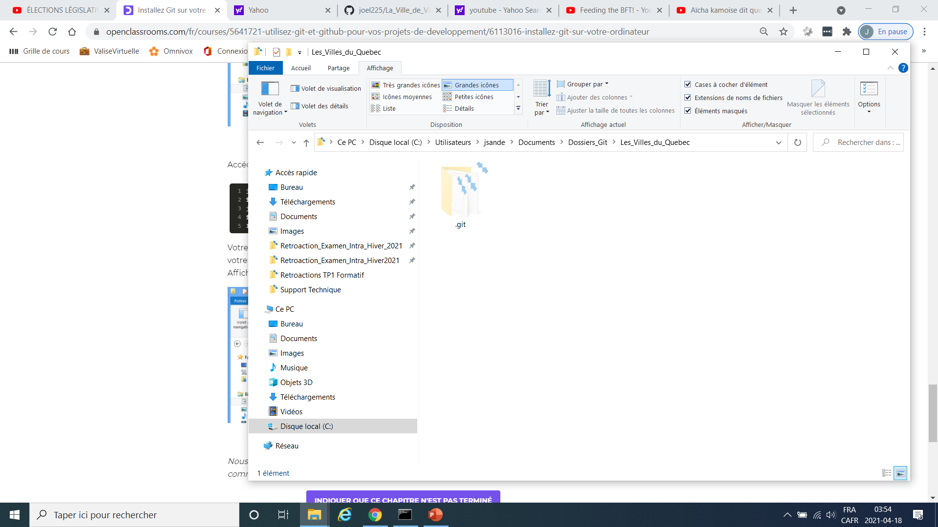
1 Créer un dépôt local vide
Je vais créer un dossier que je vais appeler Les_Villes_du_Quebec.
Je vais positionner Git Bash sur ce répertoire.
Je vais lancer la commande suivante:
$ git init
Un dossier caché .git sera créé

Slide 60
1 Créer un dépôt local vide
À partir de ce répertoire (officiellement un dépôt Git à présent) je peux glisser, créer toute sorte de dossier ou fichier ici : c’est ma branche principale.
Attention : je ne touche PAS DU TOUT au dossier .git

Slide 61
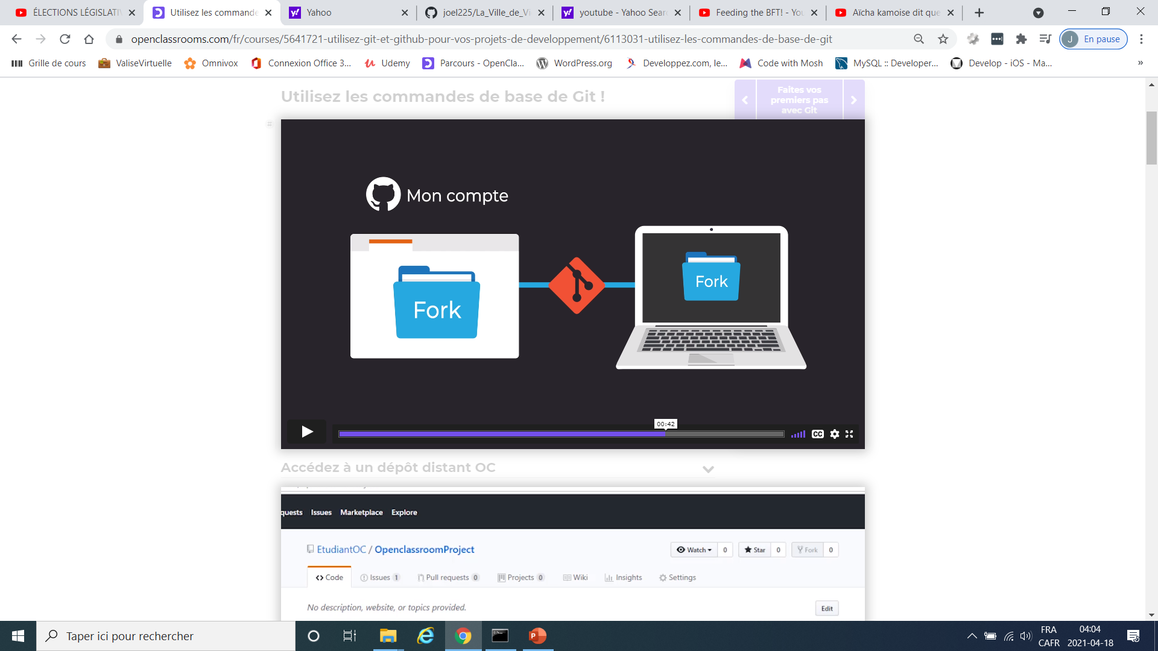
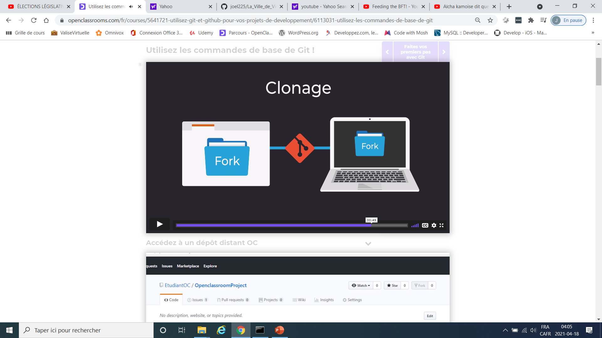
2 Cloner un dépôt distant depuis mon compte GitHub
Je crée un dépôt (repository) sur Github que je fork en local.
L’action de forker en local consiste à cloner ce dépôt.
🡪 On parle de clonage d’un dépôt.
Cloner le dépôt me permettra de télécharger mon projet et de le déposer en local pour pouvoir continuer à travailler dessus en local.

Slide 62
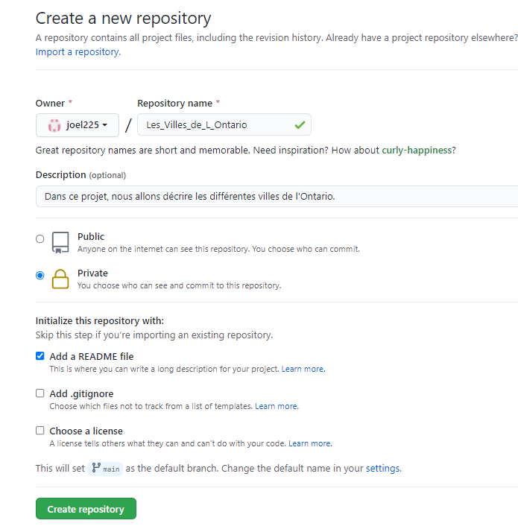
Cloner un dépôt distant depuis mon compte GitHub

Slide 63



Slide 64

2 Créons-en un autre dépôt distant sur GitHub
Nous allons créer le dépôt nommé La_Ville_de_Victoriaville que nous allons par la suite importer en local.

Slide 65


Je vous recommande d’utiliser l’URL
Cliquer ici pour copier l’URL
Dans certaines versions c’est : clone or download
Puis coller la

Slide 66


Le dépôt distant est à présent cloné en local.

Slide 67
L’enregistrement des fichiers dans notre dépôt Git se déroule en 3 phases:
Dossier de travail
Enregistrements classiques
Zone d’index
Dépôt local
Modification C
Indexation et commit directement dans le dépôt
$ git commit –a –m "titre de la modification"
commit C
Indexation
$ git add hello.txt
$ git add .
Commit
$ git commit –m "…."
commit B
Modification B
Modification B
Reset
$git reset hello.txt
$git reset .
Modification A
Modification A
commit A

Slide 68

En résumé, Git gère les versions de vos travaux locaux à travers 3 zones locales majeures.
Le répertoire de travail (working directory/WD)
L’index, ou stage (nous préférerons le second terme)
Le dépôt local (Git directory/repository)

Slide 69


La commande git status vous permet de voir l’état de vos sauvegardes. Celle-ci vous met en garde que le fichier README.md a été modifié, mais n’a pas été commit (commit qui permettra de garder l’historique des changements.)
Pour faire le commit en local, il faut lancer cette commande. (m = message)
La moralité de cette histoire est qu’en ligne sur Github, « commit » sauvegarde et commit en même temps, tandis qu’en local il faut procéder à ces 2 étapes.

Slide 70


Je vais écrire une 2e ligne que je vais « sauver » et « commit »
Une 2e façon de faire la même chose c’est de le faire en ces 2 étapes :
$ git add README.md ou alors $ git add .
$ git commit –m "Je viens d’écrire une 2e ligne à la ligne 6"

Slide 71

J’apporte une petite modification à mon fichier et avant même de add, je tape la commande status :
$ git status
Mon fichier apparait rouge
Ensuite, je tape la commande diff :
$ git diff README.md
Je vois les modifications apportées, exactement comme le bouton history sur Github.
J’indexe à présent mon fichier et je recommence l’opération (voir page suivante).

Slide 72

J’index le fichier (les fichiers)
Je vérifie le status.
Je vois que README.md est indexé.
Je lance à nouveau la commande diff:
$ git diff
Je n’obtient rien car ce fichier a changé de position; il est dans la zone indexée. Je le retrouve en ajoutant --cached à la commande :
$ git diff --cached
Dès que je le commit, il se déplacera à nouveau vers le dépôt cette fois-ci.

Slide 73
Les commandes log et config

Slide 74

Les commandes log et config
La commande log nous permet de voir l’historique de nos commits.
$ git log
Si cela n’avait pas été fait, ou si vous voulez apportez des modifications au niveau du nom d’utilisateur ou de l’email,
git config --global user.name "votre nom d’utilisateur"
git config --global user.email xxx@xxx.xxx
Pour en voir le résultat :
$ git config --list

Slide 75
Transférer les changements de Git vers Github

Slide 76

Transférer les changements de Git vers Github
À présent, je veux envoyer toutes ces mises-à-jours en ligne. Je me souviens que mon fichier README.md ne contenait pas grand-chose. Voir aussi quelques diapos plus-haut au besoin.

Slide 77

Voici d’ailleurs le contenu actuel de mon fichier README.md en ligne.

Slide 78


La commande push
À partir de mon dépôt local, je push vers origin, tous les changements apportés à ma branche courante, qui ici est la main.
Vous aurez peut-être cette phrase d’erreur : si c’est le cas, je vous mets ce lien qui vous donnera la réponse selon le cas. https://stackoverflow.com/questions/4181861/message-src-refspec-master-does-not-match-any-when-pushing-commits-in-git

Slide 79


Le fichier est ainsi mis-à-jour
Et en voici l’historique des versions tel que nous l’avions en local.

Slide 80
Question sur le Push
Basé sur la commande précédente, quelle serait la commande pour push les mises-à-jour apportées en local à une branche 2 quelconque nommée les_parcs ?
……………………………………………………………
Remarque : tous les fichiers/dossiers de ma branche cible sont téléportés en même temps dans ce push sur GitHub .

Slide 81
Manipuler les branches en local

Slide 82

Je vais me créer un dépôt que je vais appeler Les_Villes_de_L_Ontario

Slide 83

Dans le processus de description des villes, je vais me créer une 2e branche que je vais appeler
Toronto

Slide 84
Manipuler les branches en local
La commande git branch nous permet de voir toutes les branches présentes dans notre dépôt. Pour l’instant, il y a juste la branche master
Dans un travail de groupe, il est souvent préférable de créer une branche pour une modification. La création prend 30 secondes et vous économise beaucoup de temps de galère si vous faites des bêtises sur votre branche master.
Nous avons donc notre branche master, et nous souhaitons maintenant commencer par décrire la ville de Toronto. Pour cela, on crée la branche Toronto :
git branch Toronto
Lançons à nouveau la commande git branch; On devrait voir 2 branches.

Slide 85

Manipuler les branches en local
Pour travailler sur la branche Toronto : git checkout Toronto
Lançons à nouveau la commande git branch
Nous allons à présent commit le changement apporté à la branche Toronto avec la description de l’enregistrement pour pouvoir le retrouver.
Pour supprimer la branche Toronto :
Git branch –d Toronto

Slide 86
Synchroniser : Différence entre git push et git pull

Slide 87

Synchroniser : Différence entre git push et git pull
La commande Git push permet d'envoyer les modifications que l'on a réalisées en local sur une branche vers le dépôt distant(github) sur la branche correspondante, alors que la commande Git pull permet de faire l’inverse avec le même principe (c’est la branche sur laquelle je me positionne en local qui est mise-à-jour depuis le dépôt distant).
Pull

Slide 88

Projet P5js sur Github
Vous faites du développement Web en ce moment. Vous avez donc probablement beaucoup de fichiers sur lesquels vous travaillez en même temps. Voici donc pour vous une illustration de projet P5js fait et sauvegardé sur Github.

Slide 89

Différence entre un Merge et un Rebase

